Slide 1

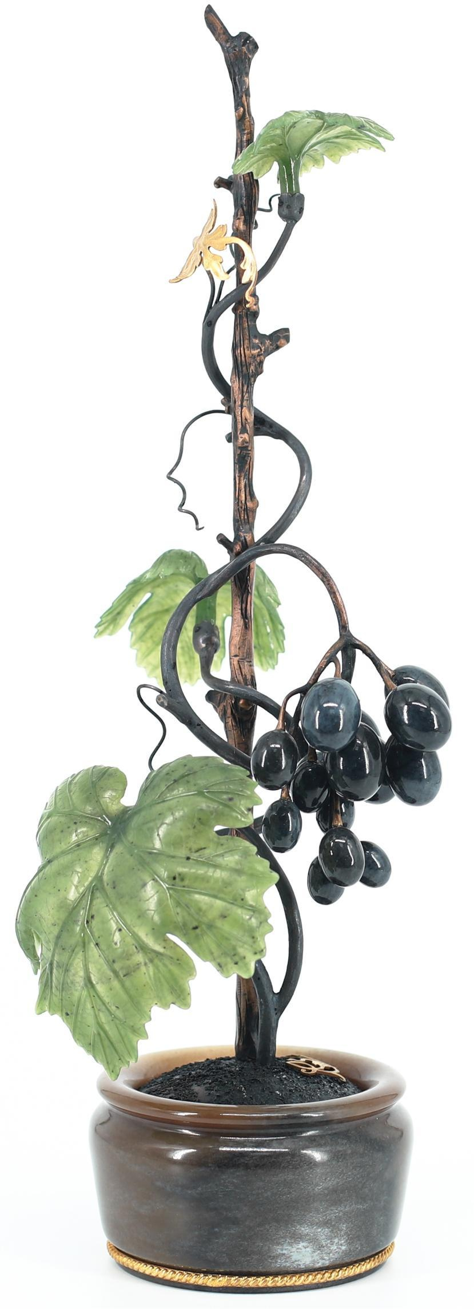


XXXII молодежная научная школа
«Металлогения древних и современных океанов-2026»
(20–24 апреля 2026 г., г. Миасс)
Нефрит Оспинского месторождения, Восточный Саян
Кислов Е.В.
Геологический институт им. Н.Л. Добрецова СО РАН, Улан-Удэ

Slide 2
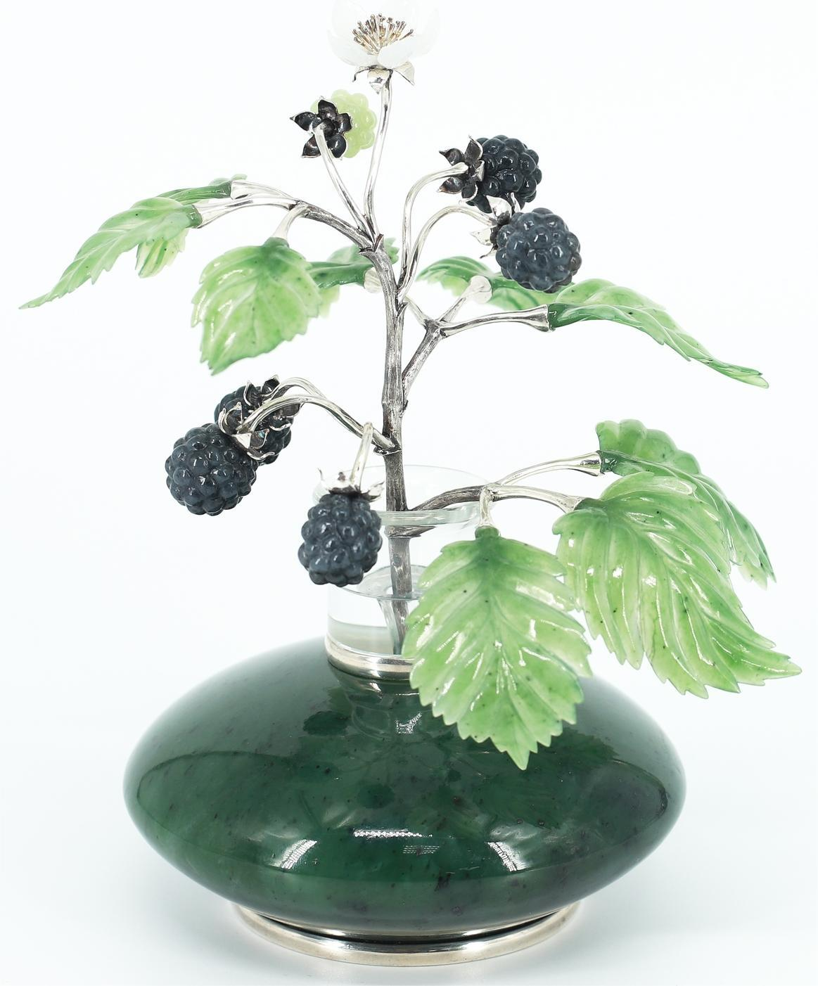
Нефрит – высоколиквидный ювелирно-поделочный камень, плотный агрегат амфибола тремолит-ферроактинолитового ряда, преимущественно тремолита, обладающий характерной спутанно-волокнистой микроструктурой. Нефрит особенно ценится в Китае, Новой Зеландии, на тихоокеанском побережье Северной Америки. Месторождения нефрита подразделяются на два эндогенных геолого-промышленных типа. Первый тип – апосерпентинитовый в офиолитах. Второй тип – аподоломитовый в тремолит-кальцитовых магнезиальных скарнах. Экзогенный геолого-промышленный тип представлен россыпями, из которых наиболее продуктивны аллювиальные.
Для апосерпентинитового нефрита характерны различные оттенки зеленого цвета, реже коричневого (табачного, болотного) и черного. Для аподоломитового нефрита характерен широкий диапазон преимущественно светлых окрасок от белого, серого до светло-зеленого (салатного), реже коричневого (медового) и черного. Наиболее ценится яркий голубовато-зеленый нефрит с минимальным количеством зерен хромита, белый нефрит и переливающийся “кошачий глаз”. Высоко ценятся аллювиальные гальки и валуны нефрита, особенно с корочками прокрашивания.

Slide 3
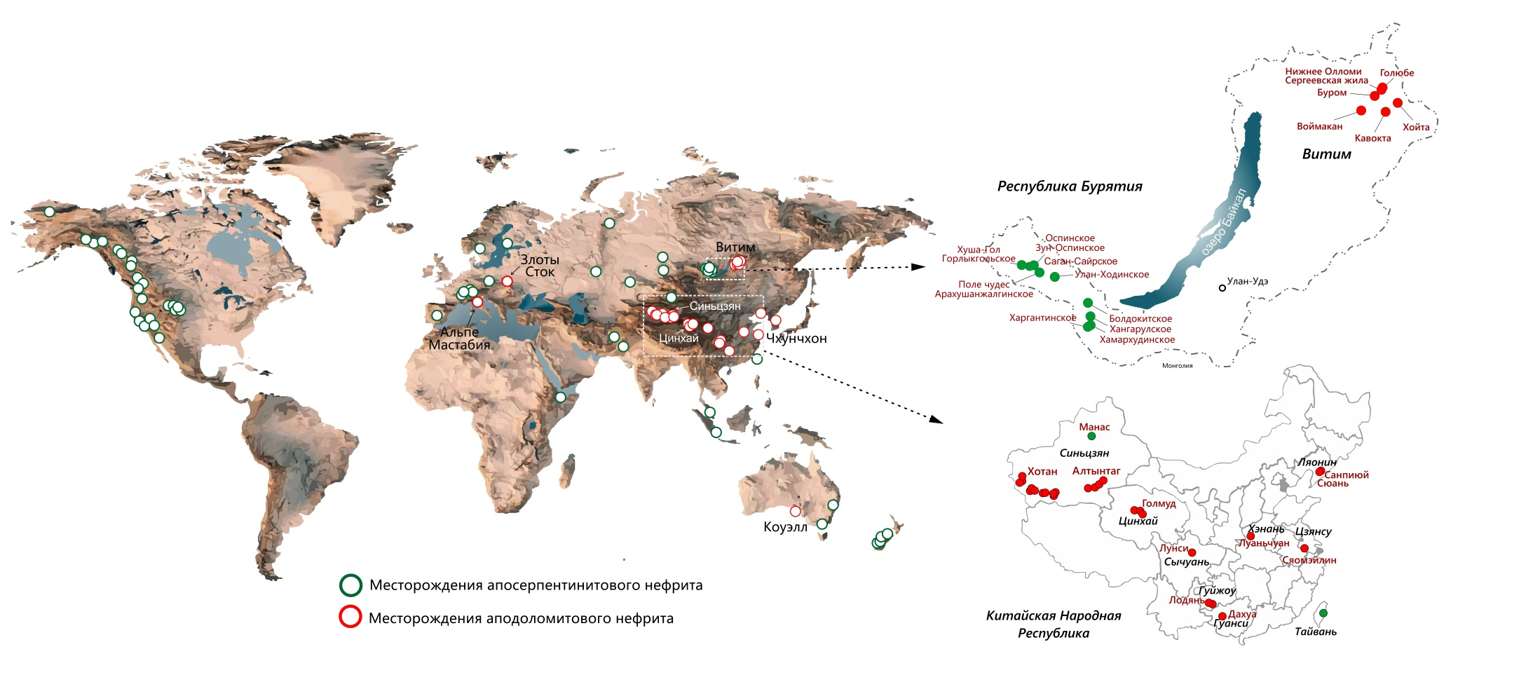
По состоянию на 01.01.2025 Государственным балансом запасов РФ учитываются 28 месторождений. Основные запасы нефрита сосредоточены в Бурятии - 90.11 % сортового нефрита запасов России. В 2024 г. разрабатывались 8 месторождений: в Бурятии аподоломитовые Голюбинское и Нижне-Олломинское в Муйском районе, Кавоктинское и Хайтинское в Баунтовском эвенкийском районе; апосерпентинитовые Оспинское и Саган-Сайр в Окинском районе, Хамархудинское в Закаменском районе, а также Кантегирское в Красноярском крае

Slide 4
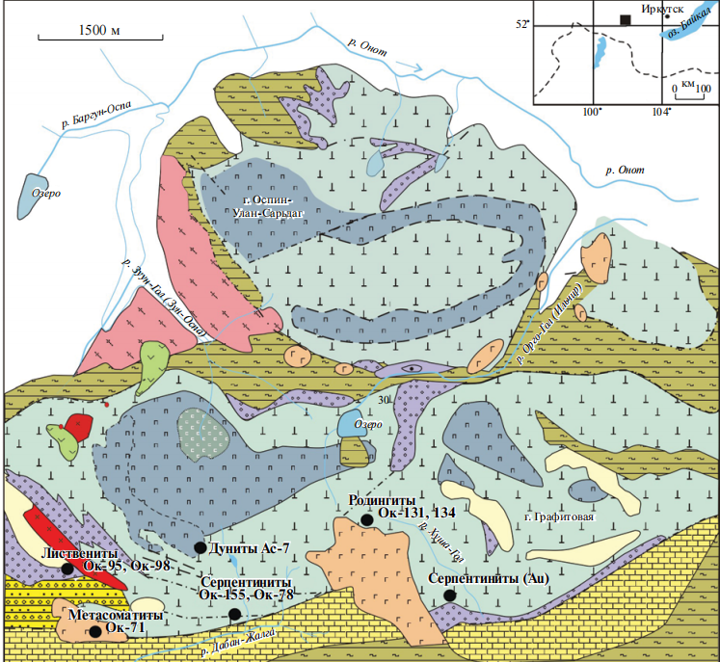
Находки нефрита в Восточных Саянах фиксируются с середины XIX в. Самое крупное в России Оспинское месторождение апосерпентинового нефрита открыто в 1965 г. в рамках поисково-оценочных работ Нефритовой партией Саянской экспедиции Иркутского геологического управления. Оно расположено в восточной зоне соединения северной и южной пластин Оспинско-Китойского массива в Окинском районе Бурятии. Оспинско-Китойский дунит-гарцбургитовый массив ильчирского комплекса площадью около 300 км² состоит из двух пластин, разделенных узким блоком зеленых сланцев и известняков ильчирской свиты верхнего протерозоя.
Геологическое строение Оспинско-Китойского массива (Григорьева и др., 2018)

Slide 5
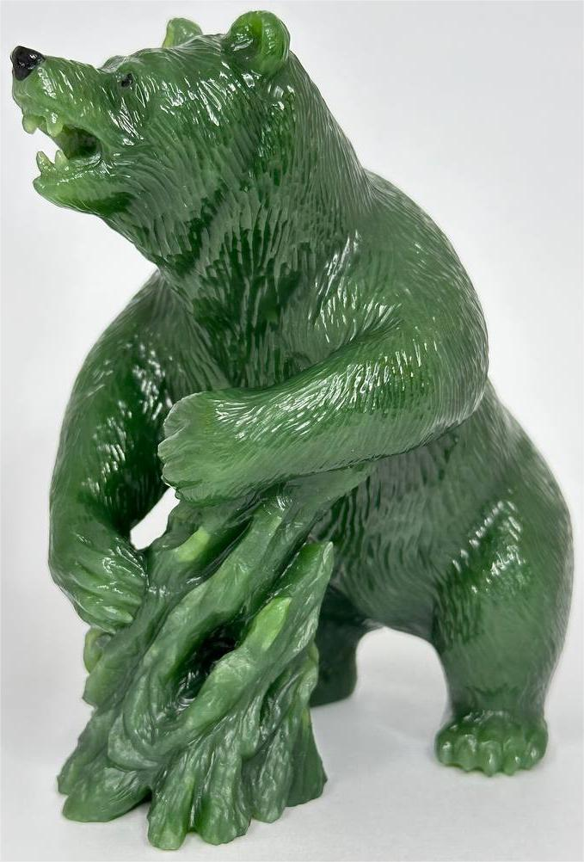
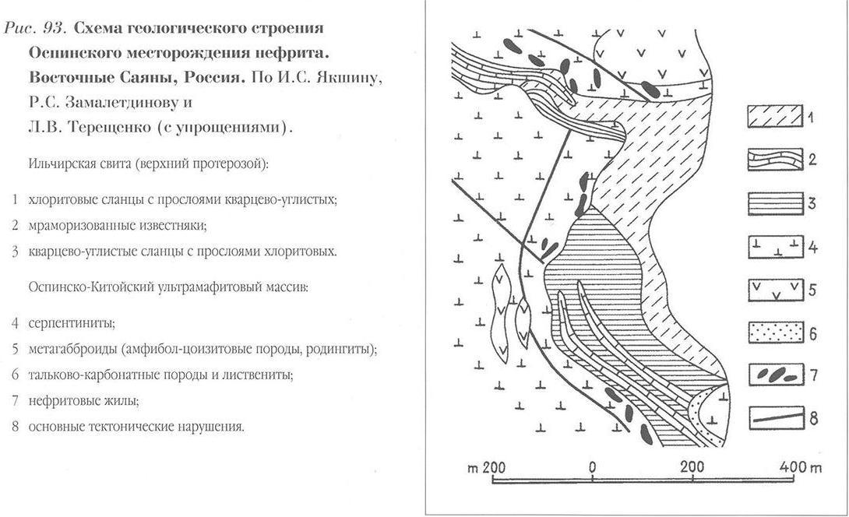
Площадь месторождения 9 км² в эндоконтактах обеих пластин. Выделены три нефритоносные зоны рассланцевания серпентинитов с дайками, штоками и жилами метагабброидов боксонского комплекса и апоплагиогранитных (?) альбититов огнитского комплекса. У контактов с этими телами хризотил-лизардитовые серпентиниты превращены в антигоритовые. Нефрит образует небольшие жилы длиной 5-10 м, редко до 20 м и более при мощности 0.5-0.4 м, примыкающие к телам метагабброидов и альбититов. Наиболее качественный нефрит связан с родингитизированными габбро и габбро-долеритами, включая отработанные жилы 6 и 32, наиболее пролуктивную 7.

Slide 6
Оспинское месторождение - крупнейшее в России: запасы сортового нефрита 3320.71 т - 36.64 % запасов сортового нефрита России, добыто в 2024 г. 146.34 т сортового нефрита - 50.11 % добычи сортового нефрита России. В 2024 г. ООО «Байкалкварцсамоцветы» вело отработку жил 7 и 34, подготавливало к добыче жилы Есевская и Костюковская. АО «Минерал» вело опытно-промышленную эксплуатацию жилы 41. ООО «Окинский-2» подготавливало к отработке жилы 6, 8, 11а, 21.
Жила 7 на Ильчирском участке месторождения расположена в верхней части долины руч. Ильчир, в 720 м от устья руч. Северный. Балансовые запасы на 01.01.2025 г. 2027.33 т нефрита-сырца, из него сортового 922.03 т. Добыча в 2024 г. 165 т нефрита-сырца, из него 75.07 т сортового. Она дает самый высококачественный зеленый нефрит ярко-зеленого цвета и нефрит с эффектом кошачьего глаза. Залегает в лежачем боку нацело метасоматически измененной дайки габбро-долеритов, внедрившейся между известняково-сланцевой толщей и оталькованными серпентинитами. В вертикальном разрезе выделяются следующие зоны (от лежачего бока жилы к висячему): серпентинит - ±талькит - тремолитит - нефрит - тремолитит - родингит - ±амфибол-цоизитовая порода - углистый сланец с прослоями кристаллического известняка. Длина жилы по поверхности составляет 47,5 м. Мощность жилы варьирует в пределах 0,3–1,8 м, в раздувах более 2 м. По падению жила прослежена на 54 м до полного выклинивания.

Slide 7
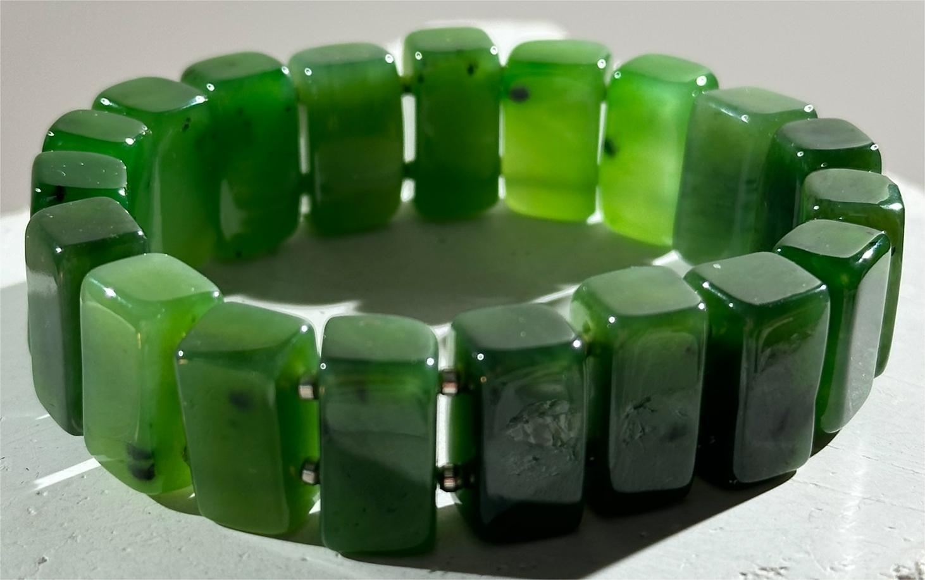
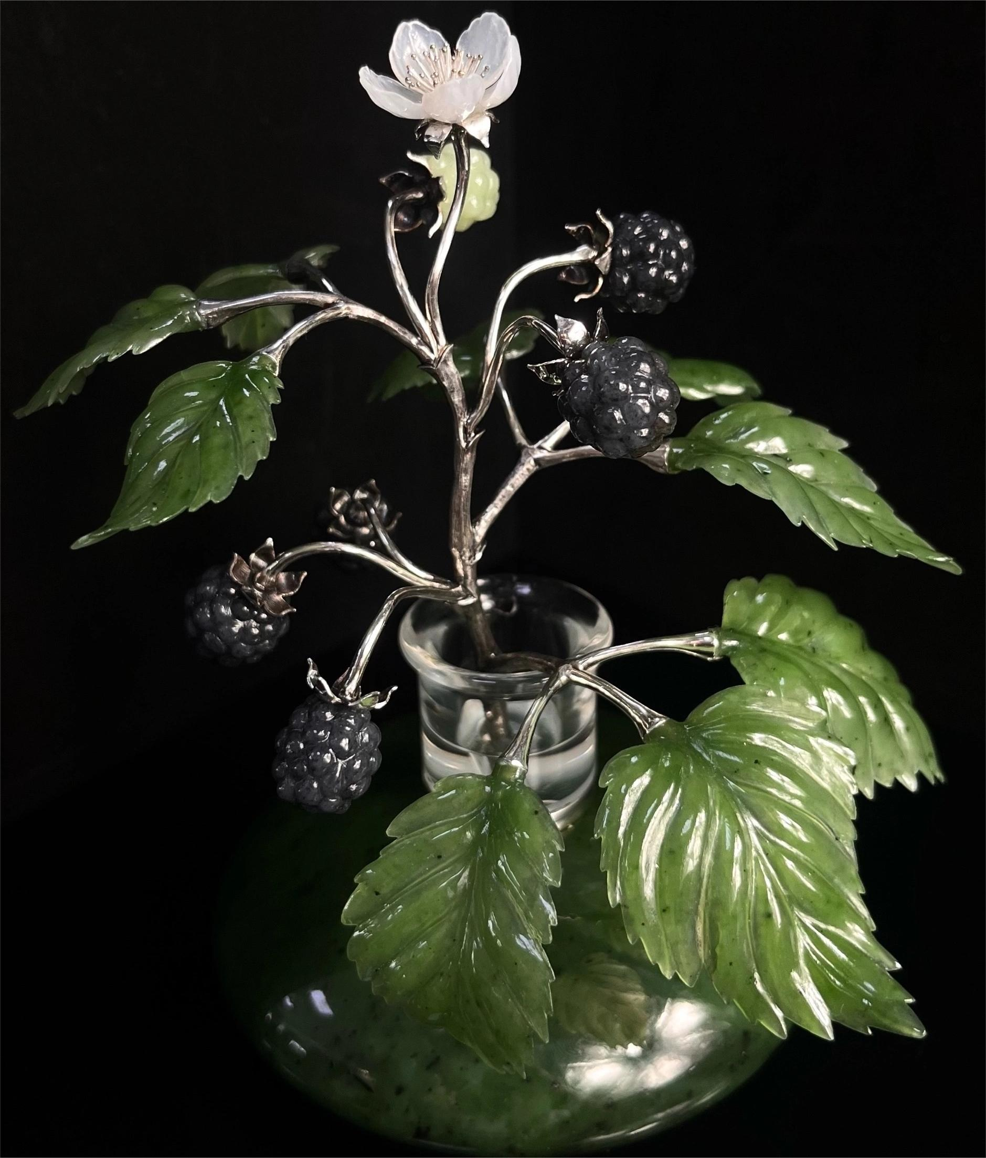
Были изучены 16 образцов нефрита, 2 образца родингитизированных интрузивных пород и 4 образца серпентинита Оспинского массива. Нефрит по качественным характеристикам и минеральному составу разделен на 6 групп: нефритоид, сине-зеленый массивный нефрит, однородный зеленовато-серый («дымчатый»), переливающийся («кошачий глаз»), параллельно-волокнистый и рассланцованный нефрит.

Slide 8
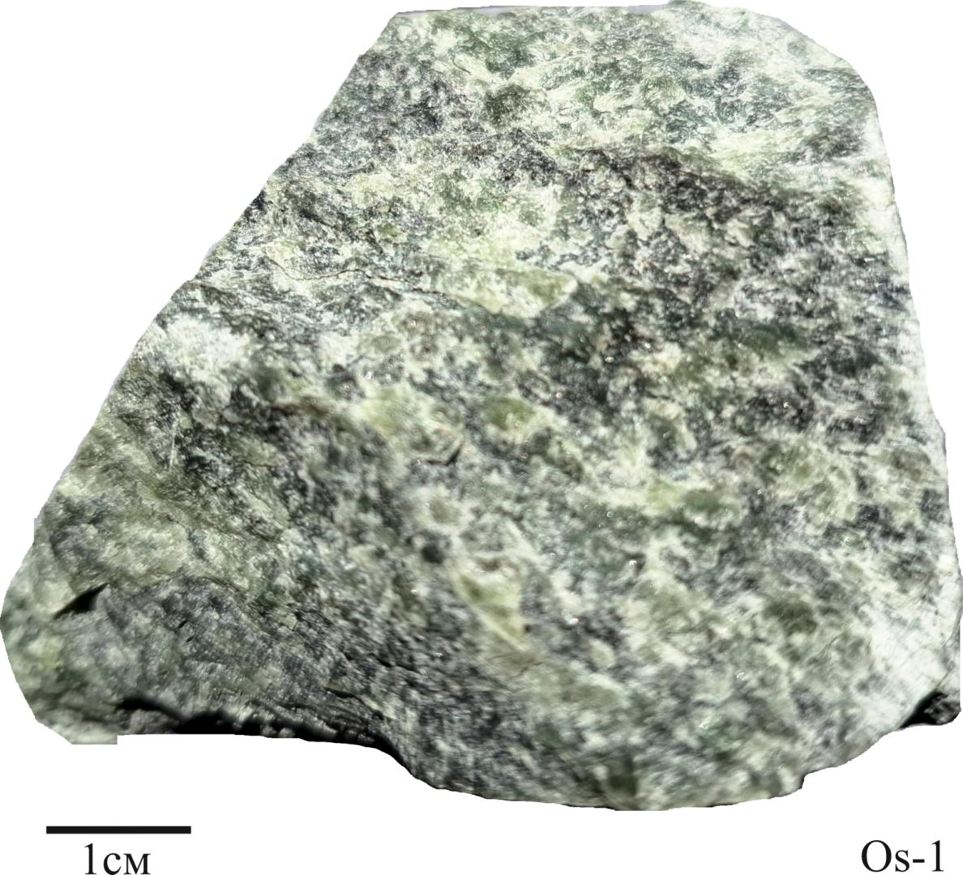
Нефритоид OS-1 неоднородного серовато-зеленого до светло-зеленого цвета, просвечивающий на 2 мм. Визуально различимы отдельные зерна амфибола. Сложен тремолитом и актинолитом с широкими вариациями состава: содержание FeO от 3.05 до 9.61 вес. % даже в соседних зернах, иногда амфибол содержит до 1.72 вес. % Al₂O₃, 1.27 вес. % Cr₂O₃, 0.57 вес. % MnO. Марганец, хром и максимальное содержание глинозема отмечены в зерне с максимальным содержанием железа.

Slide 9
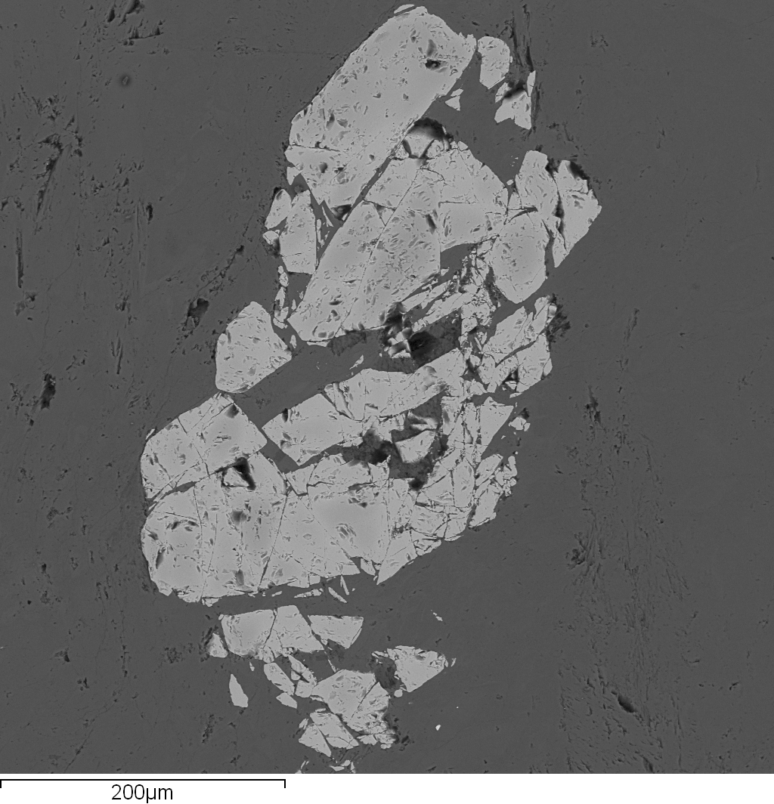
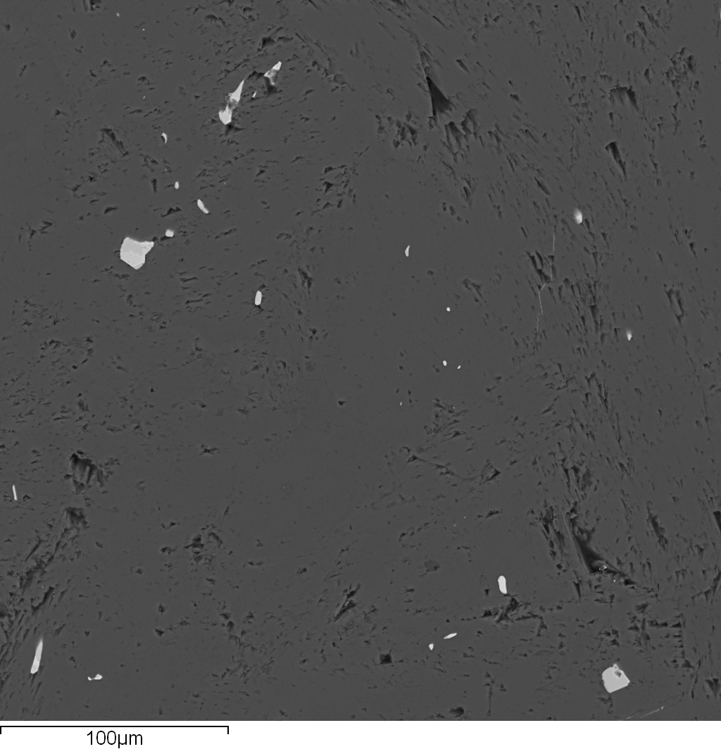
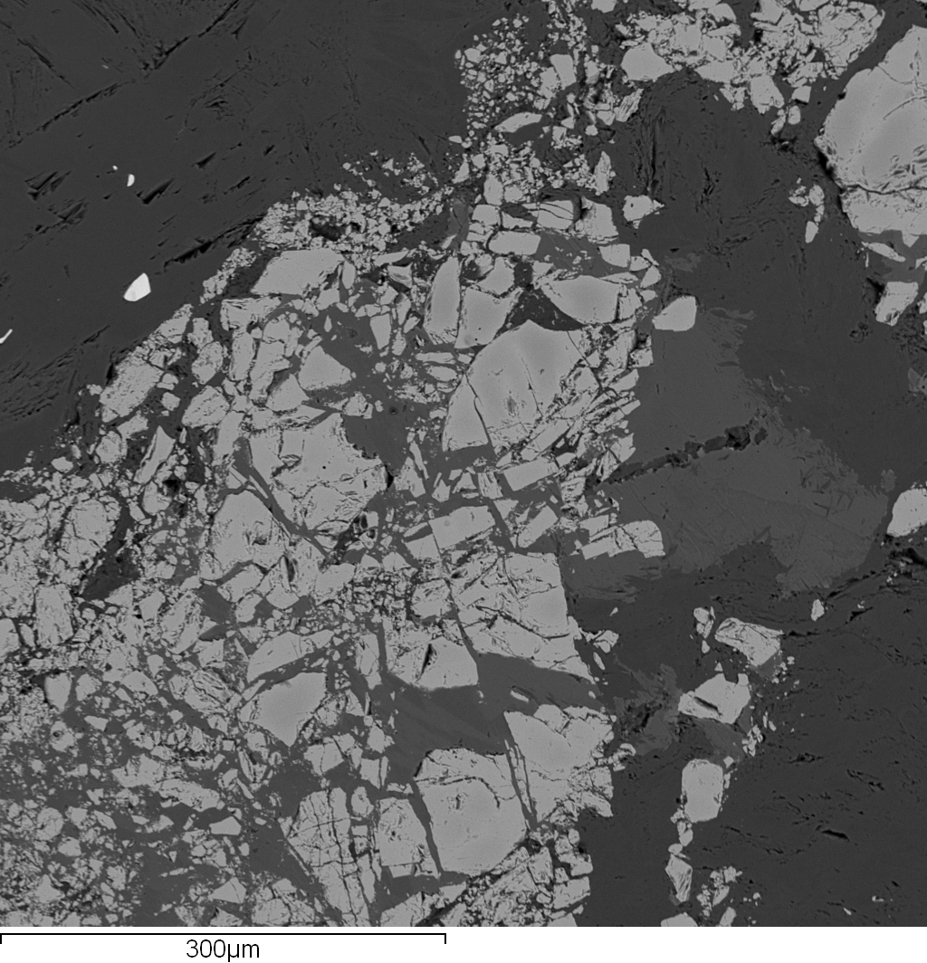
Дробленый хромит цементируется актинолитом и эпидотом, в актринолите зерно миллерита
Дробленый хромит участками марганец и цинк, в том числе в центральной части, вокруг актинолит
В актинолите миллерит, пентландит, борнит, пентландит, халькопирит
Встречается раздробленый хромит с 1.55-1.63 вес. % MnO и до 1.01 вес. % ZnO, цементируемый тремолитом и эпидотом с содержанием до 0.49 вес. % MnO и 1.90-4.72 вес. % Cr₂O_{3.} В других образцах эпидот не встречен. Единичные пятна хлорита с до 2.40 вес. % Cr₂O₃. Широкое развитие сульфидов с преобладанием миллерита NiS с 1.67-2.21 вес. % Fe, до 0.86 вес. % Co и пентландита с содержанием 13.09-50.04 вес. % Ni и 1.20-9.78 вес. % Co. Встречаются также халькопирит, борнит, галенит, никелин NiAs, пирротин. Пентландит обрастается миллеритом, который обрастается халькопиритом и галенитом, а халькопирит обрастается борнитом. В целом нефритоид крайне неоднородный.

Slide 10
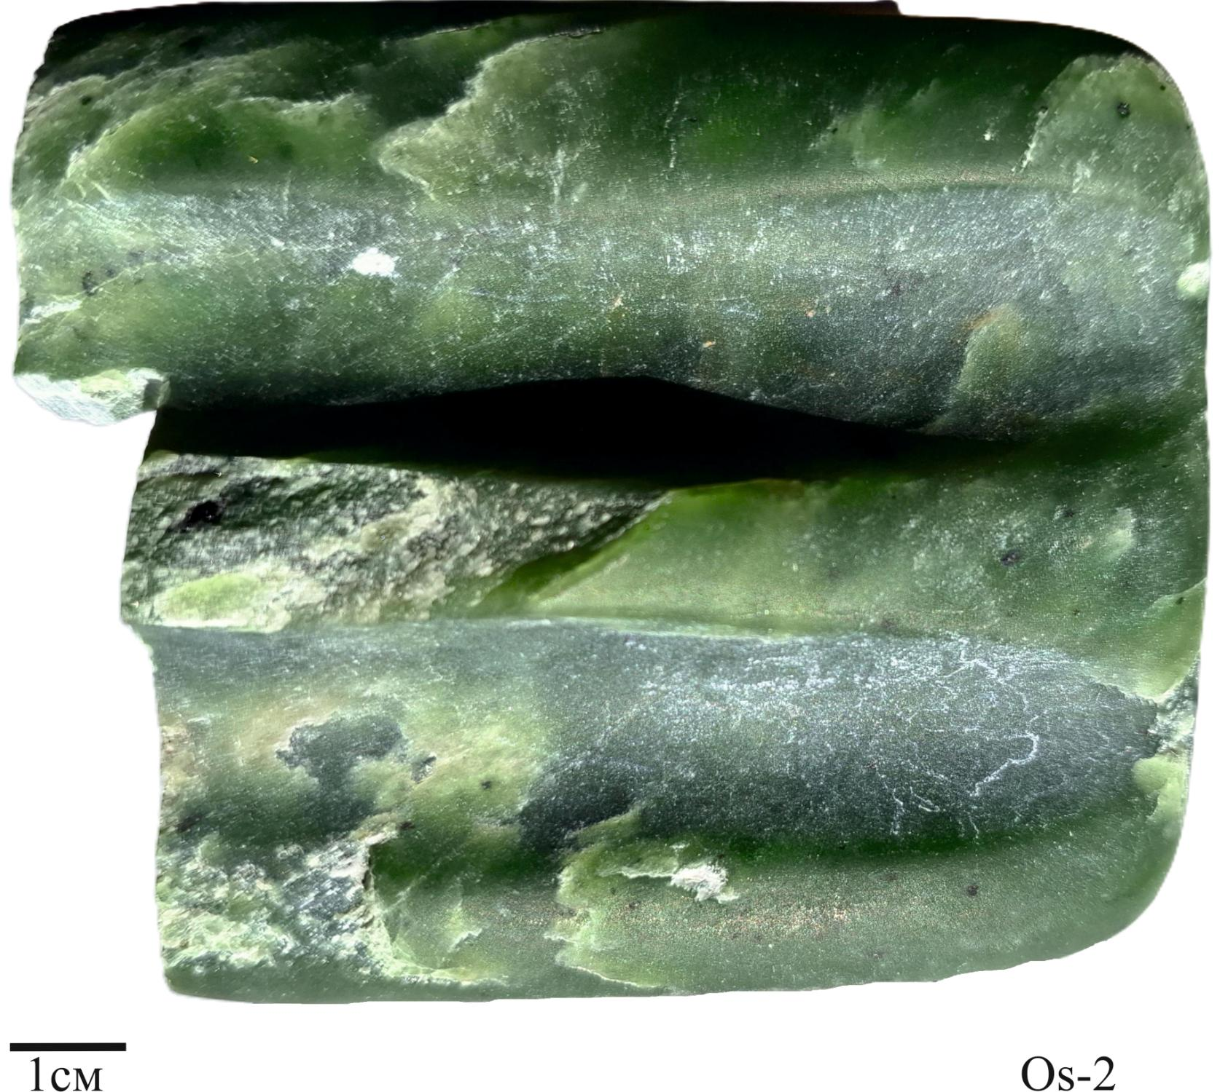
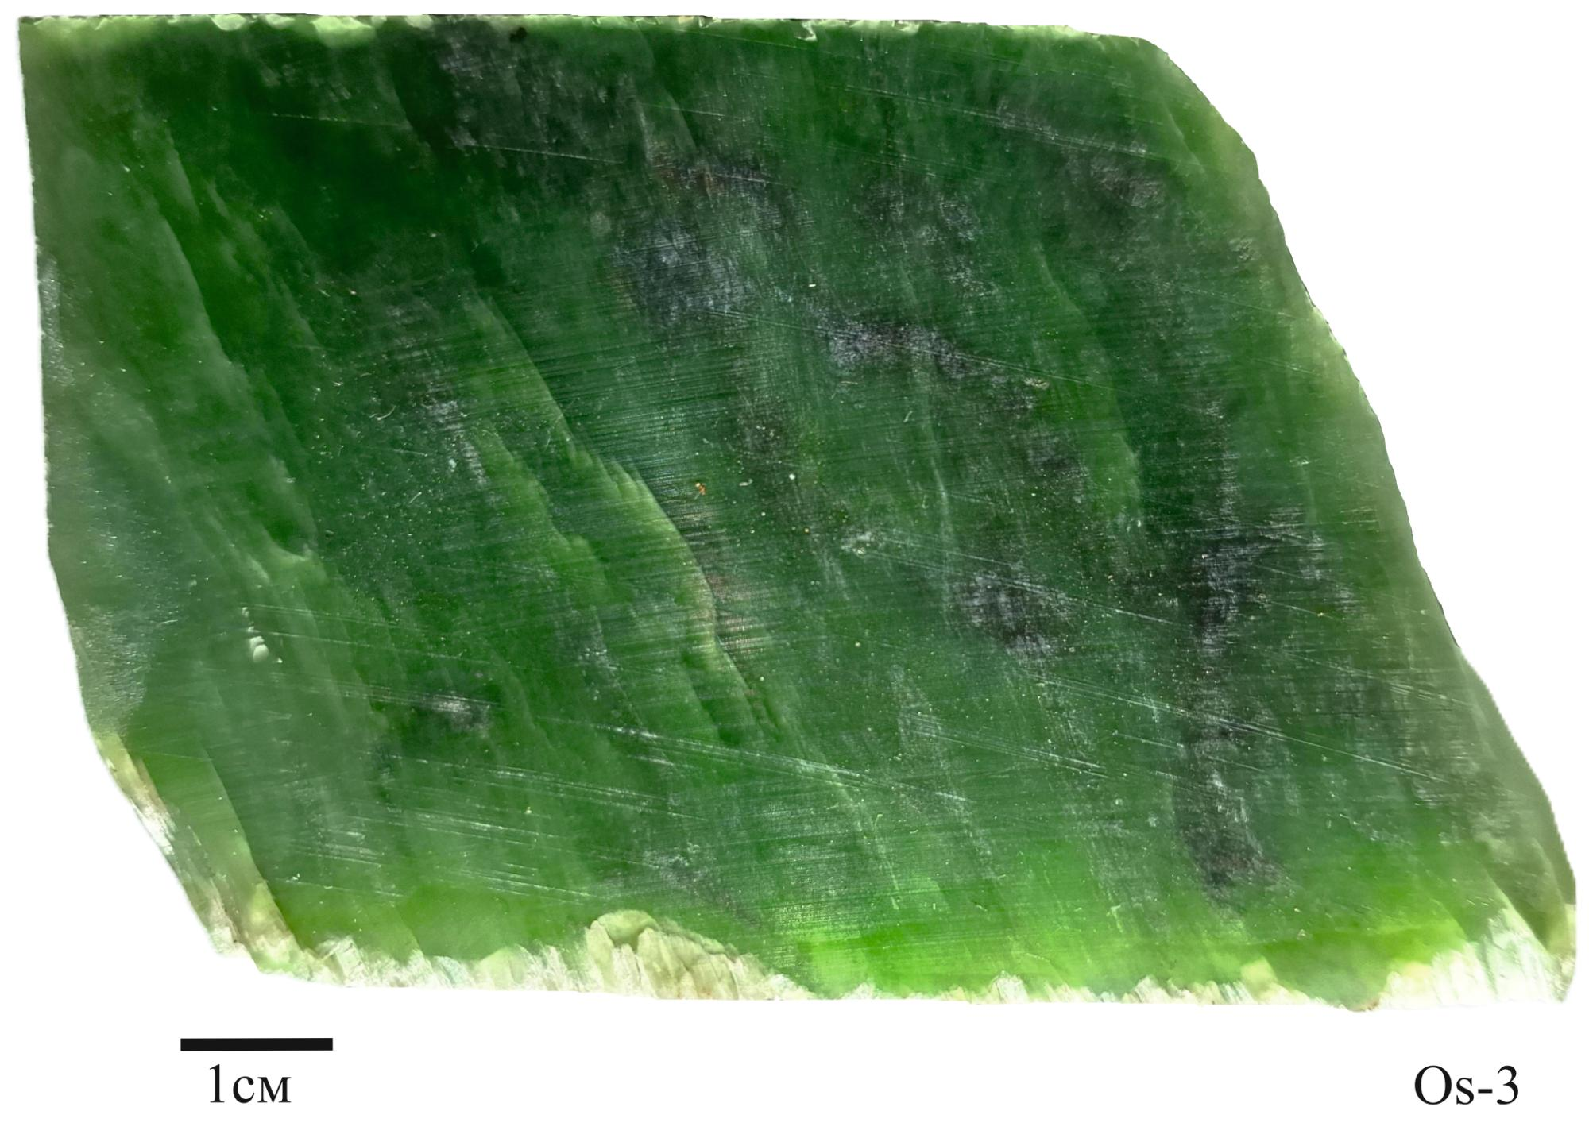
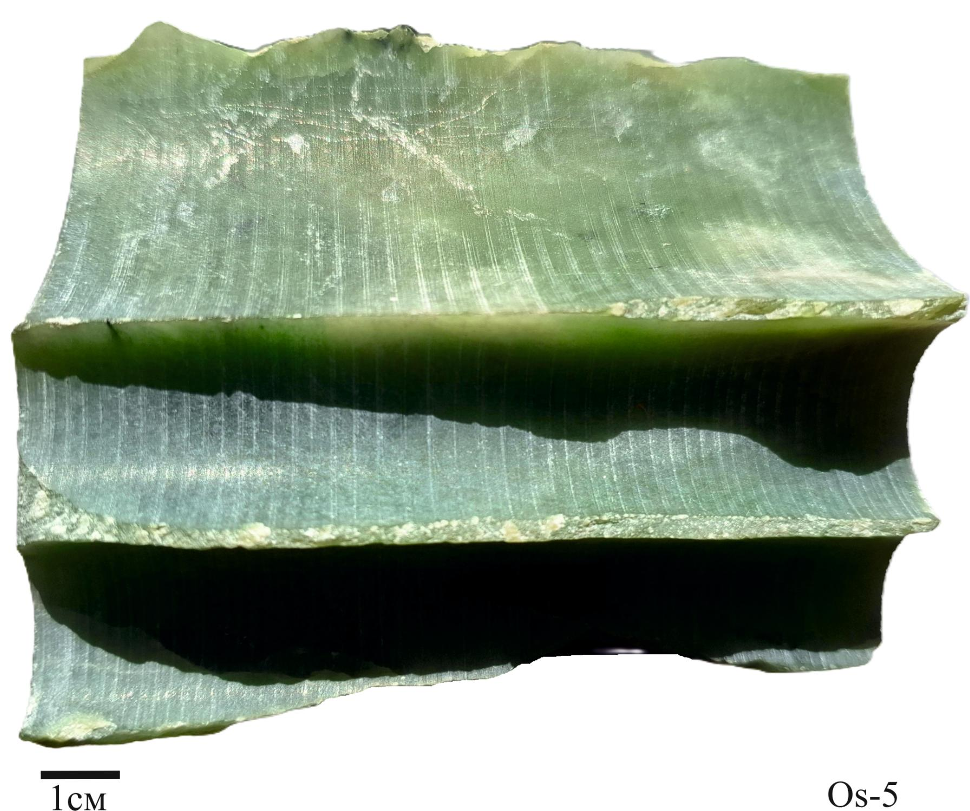
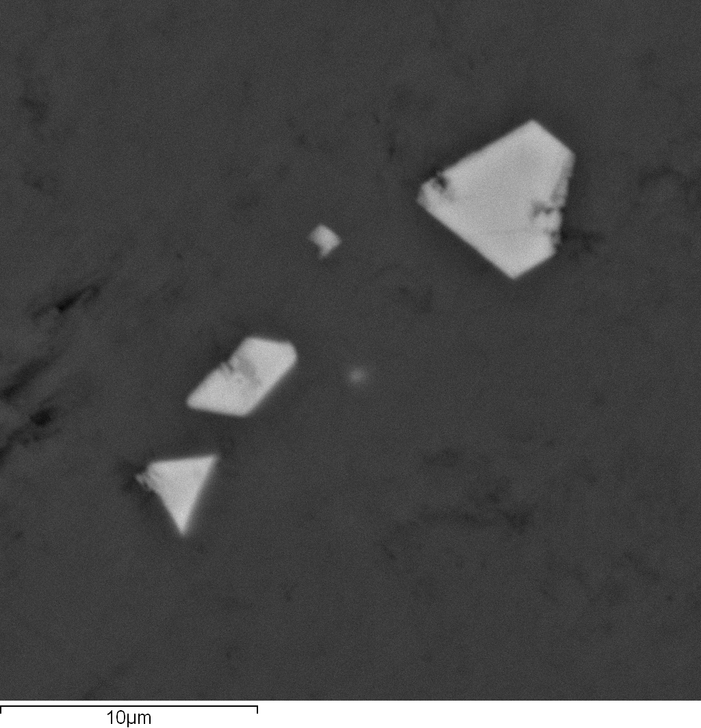
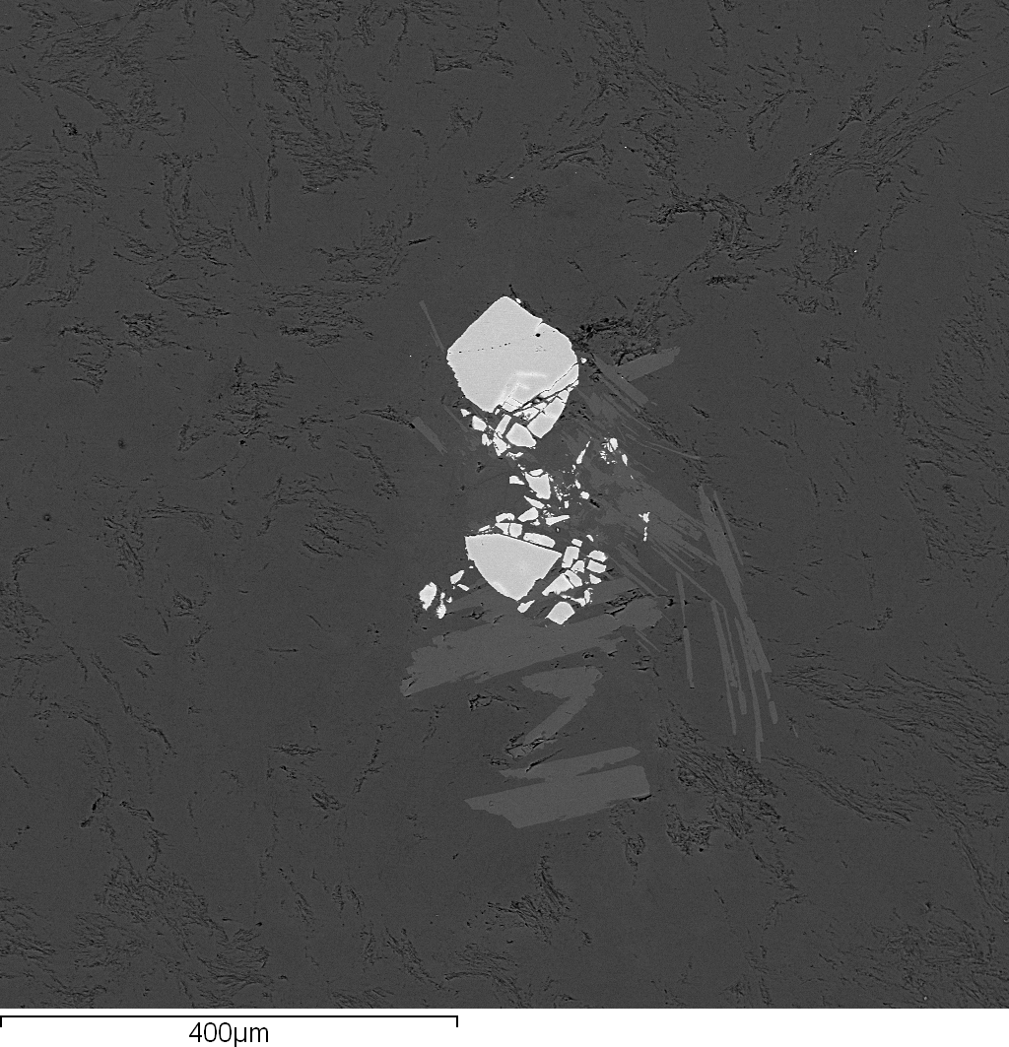
Массивный сине-зеленый от светлого до темного нефрит OS-2, OS-3, OS-5 просвечивает на 1.5 см, состав амфибола в разных образцах различается от тремолита с содержанием 2.74-4.19 вес. % FeO до актинолита с 5.20-10.37 вес. % FeO. В амфиболе до 3.97 вес. % Al₂O₃, до 2.31 вес. % Cr₂O₃, а также редко до 0.43 вес. % MnO и 1.10 вес. % K₂O, в основном на контакте с зернами хромита и лейстами диопсида.
Хромит с марганцем и цинком в актинолит-тремолите, Os-3
Идиоморфные кристаллы хромита одного состава, в крупном светлые прожилки с повышенным содержанием марганца и цинка, в окружении лейстообразных зерен диопсида, вокруг актинолит, на удалении тремолит, Os-5

Slide 11
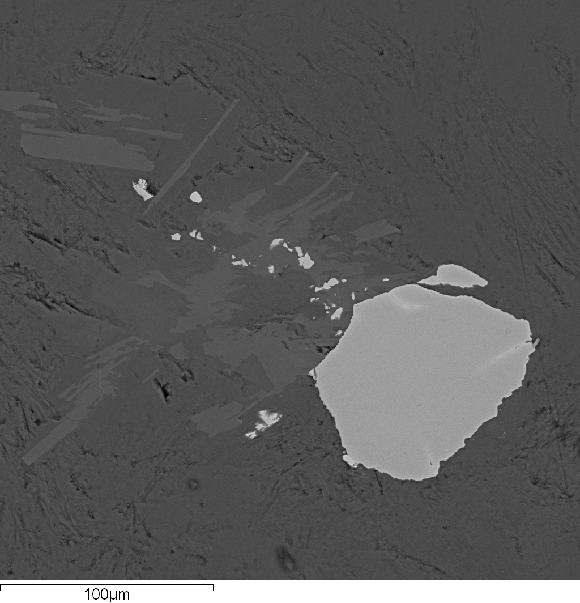
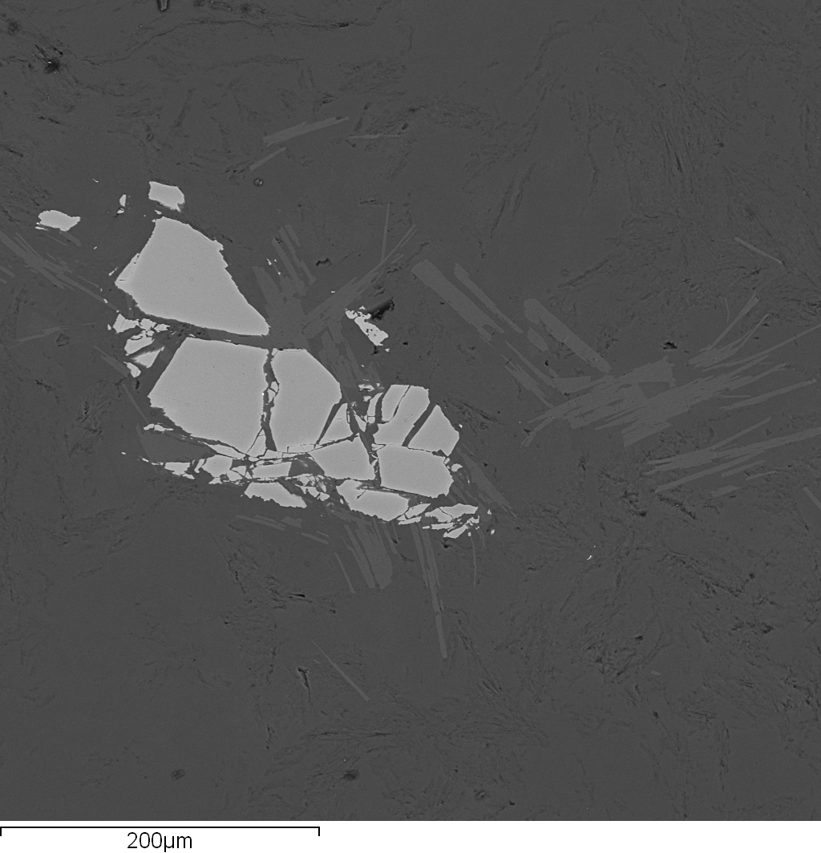
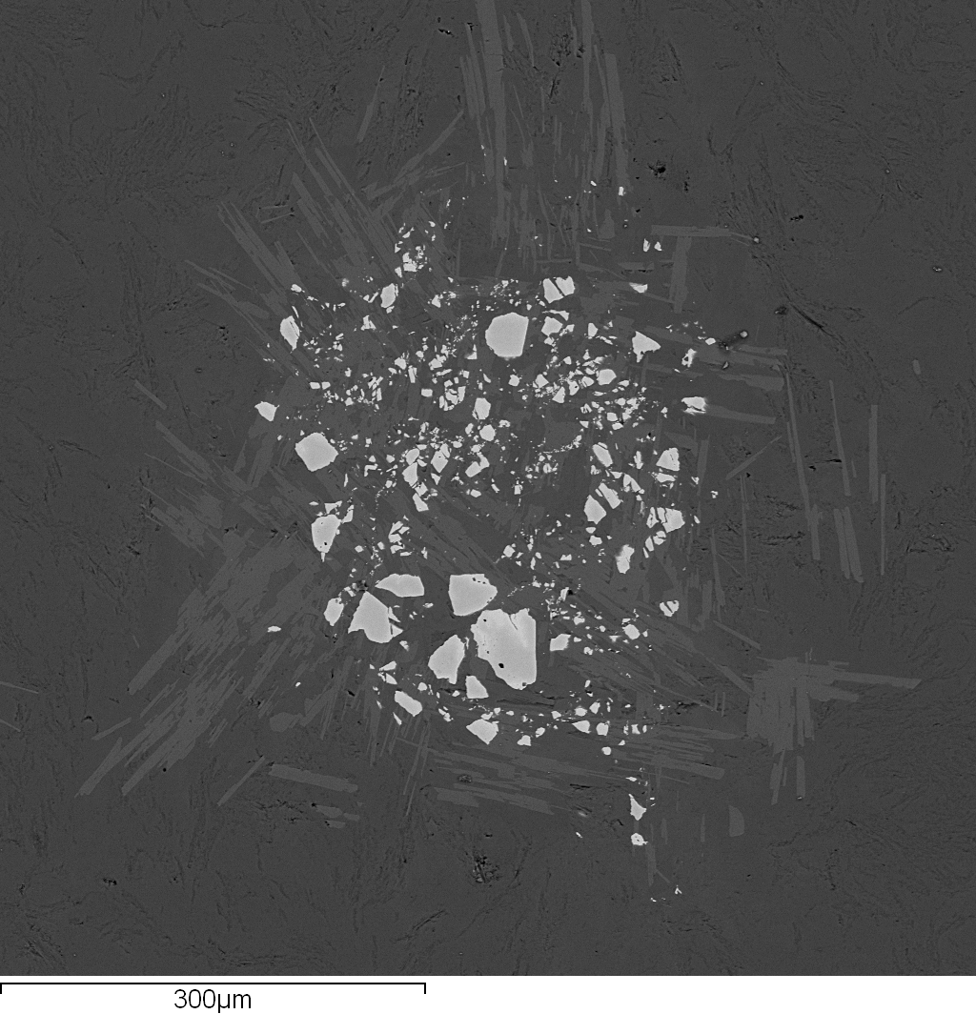
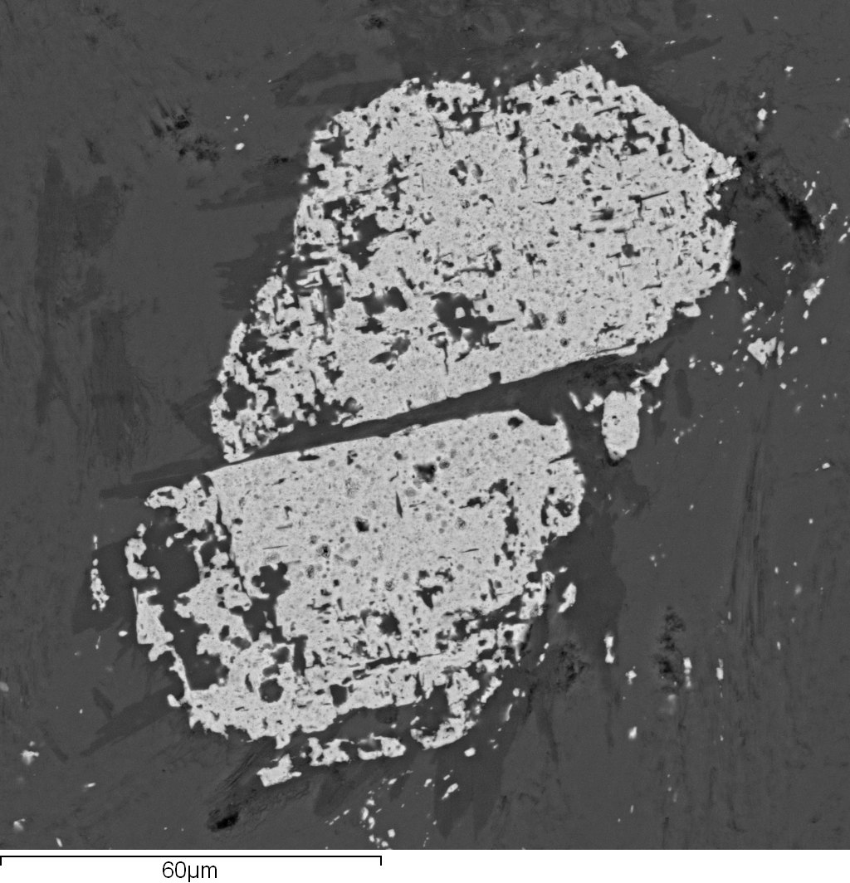
Встречается хромит, обычно раздробленый, с тонкими оторочками и прожилками, содержащими до 5.51 вес. % MnO и до 9.70 вес. % ZnO. В одном образце - крупные зерна хромита «ситцевого облика» стабильного состава с 1.23-2.05 вес. % MnO и 5.31-6.78 вес. % ZnO с оторочками и включениями хлорита - клинохлора с 2.48-4.88 вес. % Cr₂O₃. В одном образце идиоморфные лейстообразные зерна диопсида окружают хромит, встречаются по одиночке и в скоплениях в тремолите, содержат до 1.51 вес. % Al₂O₃, 2.07 вес. % Cr₂O₃, 2.33 вес. % Fe₂O₃, 0.54 вес. % MnO и 0.66 вес. % Na₂O. В одном образце отмечены мелкие неправильно-угловатые зерна и их сростки борнита, никелина, халькопирита, пентландита, пирротина, миллерита, герсдорфита NiAsS.
Хромит со светлыми прожилками и оторочками с цинком и марганцем, лейсты диопсида в актинолите, Os-5
Дробленый хромит, светлые участки с марганцем и цинком, лейсты и обрастания диопсида, в актинолите, Os-5
Зерна хромита в окружении тонких лейст диопсида, в актинолите, Os-5
Cитцевый хромит с марганцем и цинком в оторочке хлорита, вокруг тремолит, Os-3

Slide 12
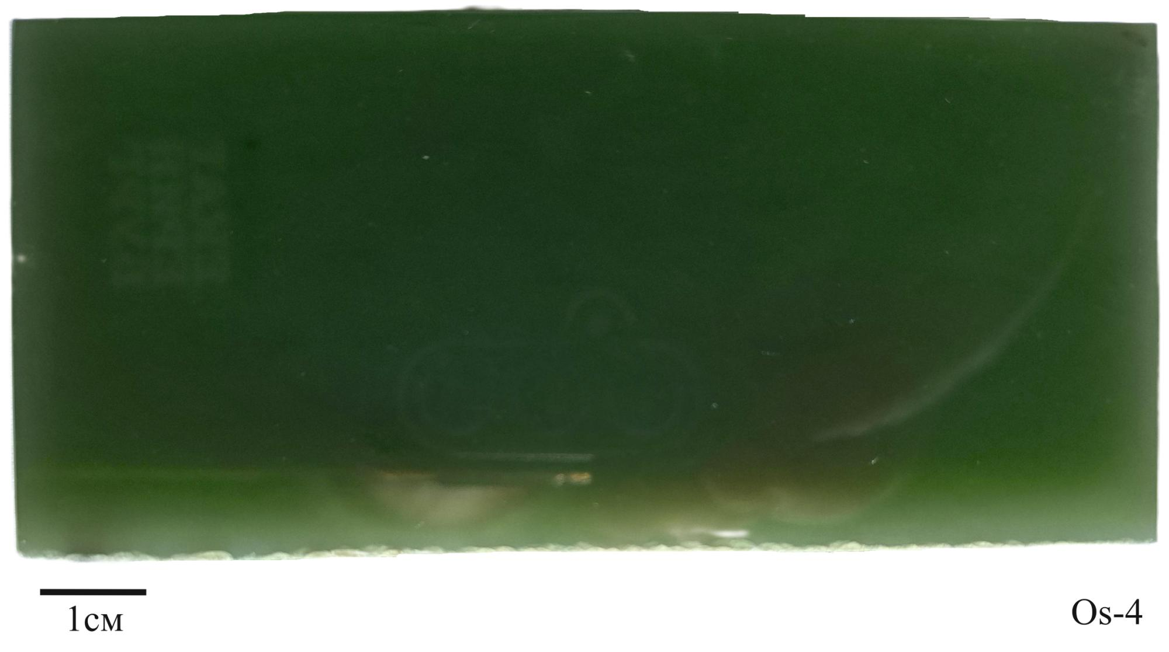
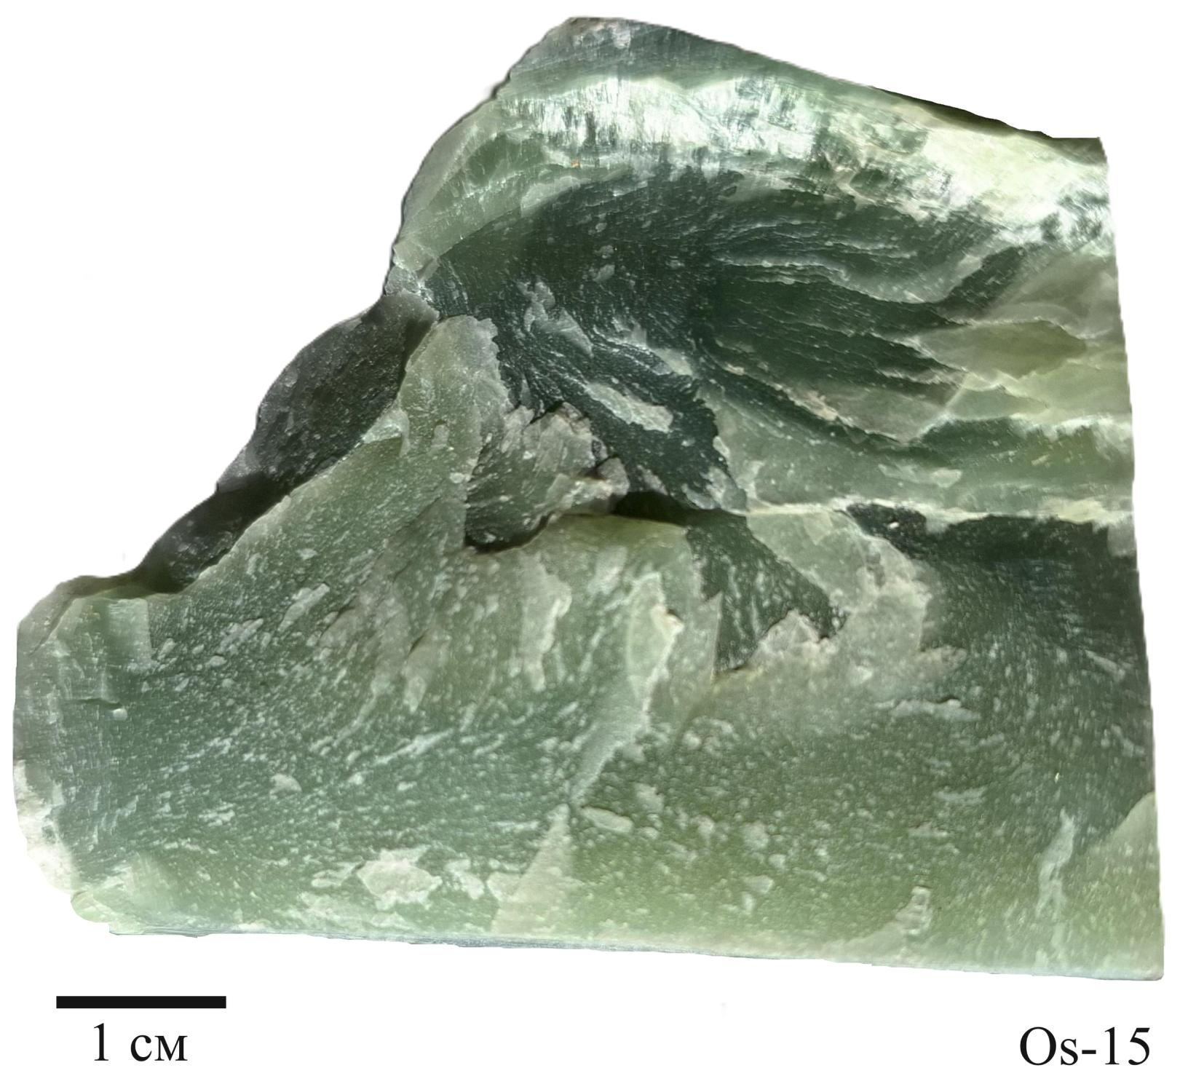
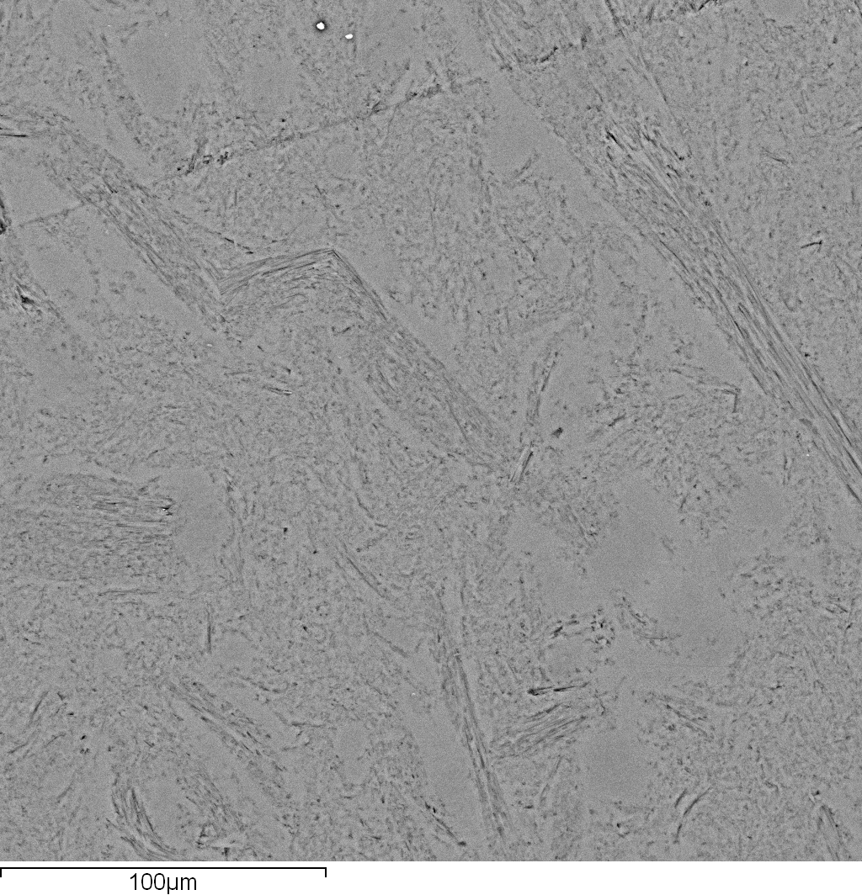
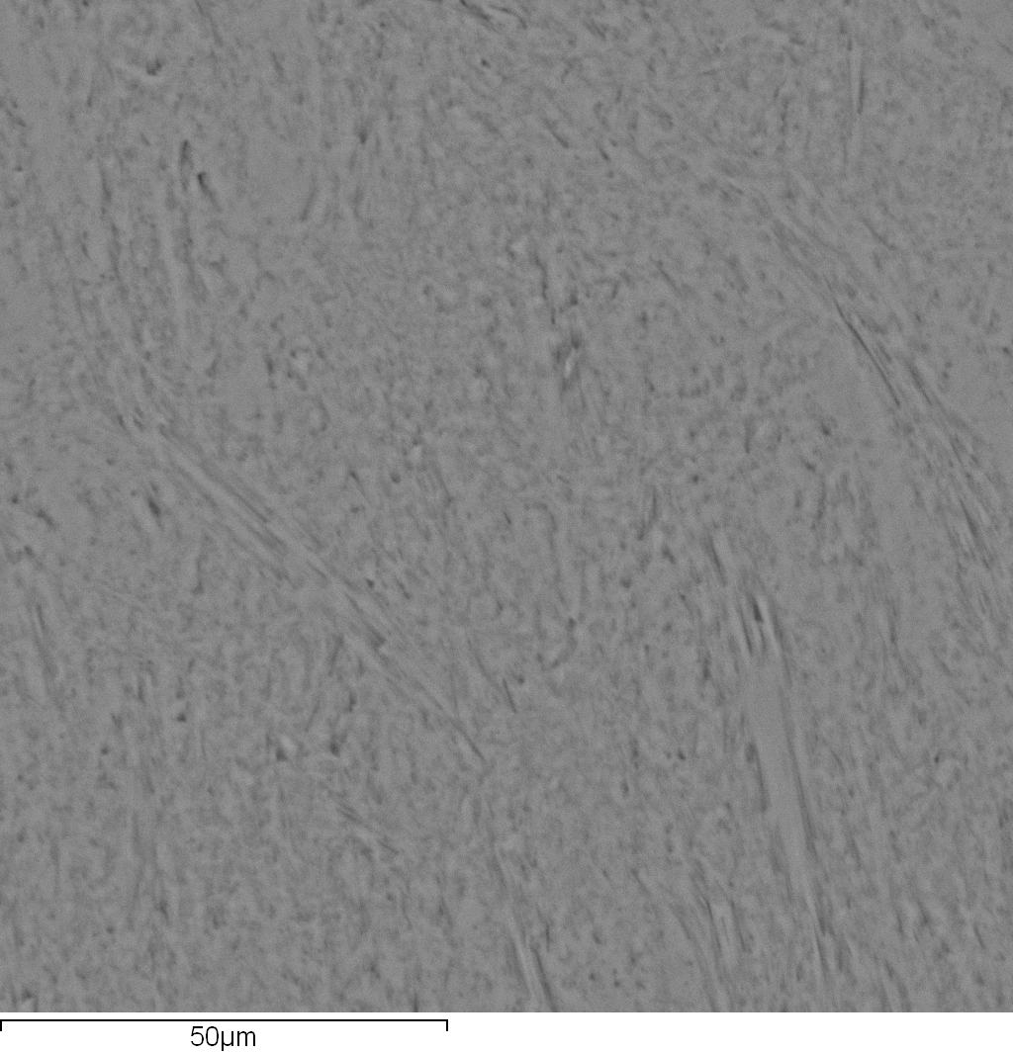
Зеленовато-серый однородный нефрит OS-4 и OS-15, просвечивающий на 1.5 см, сложен разными по размеру волокнами актинолита, однородными по составу: 4.89-6.30 вес. % FeO, до 0.66 вес. % Al₂O₃, редко до 0.41 вес. % MnO.
Структура актинолита однородного по составу, Os-4
Структура актинолита однородного по составу, Os-15

Slide 13
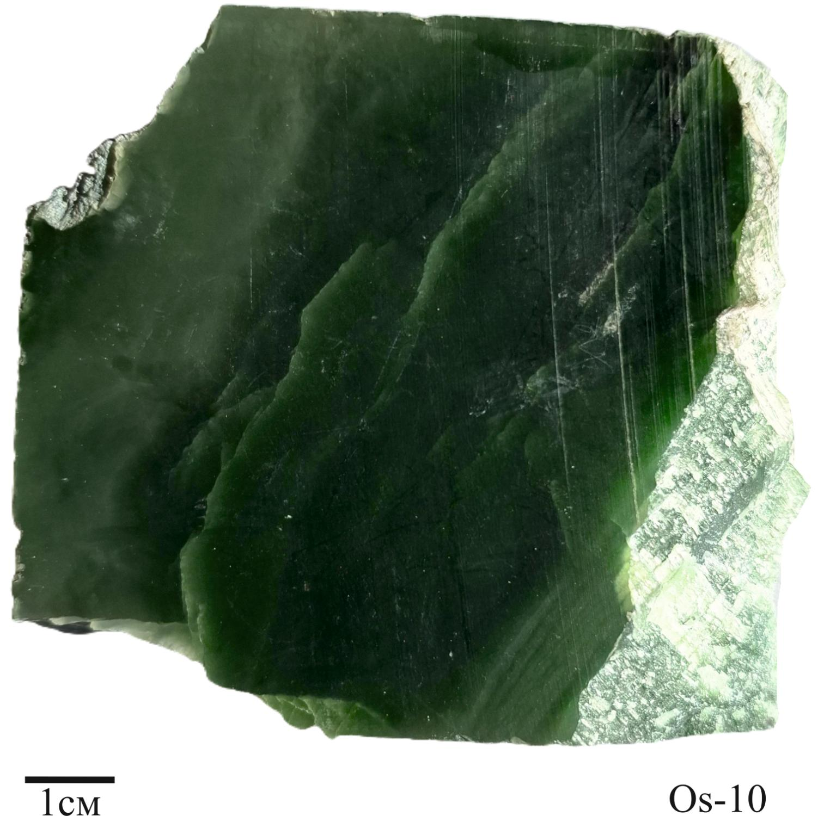
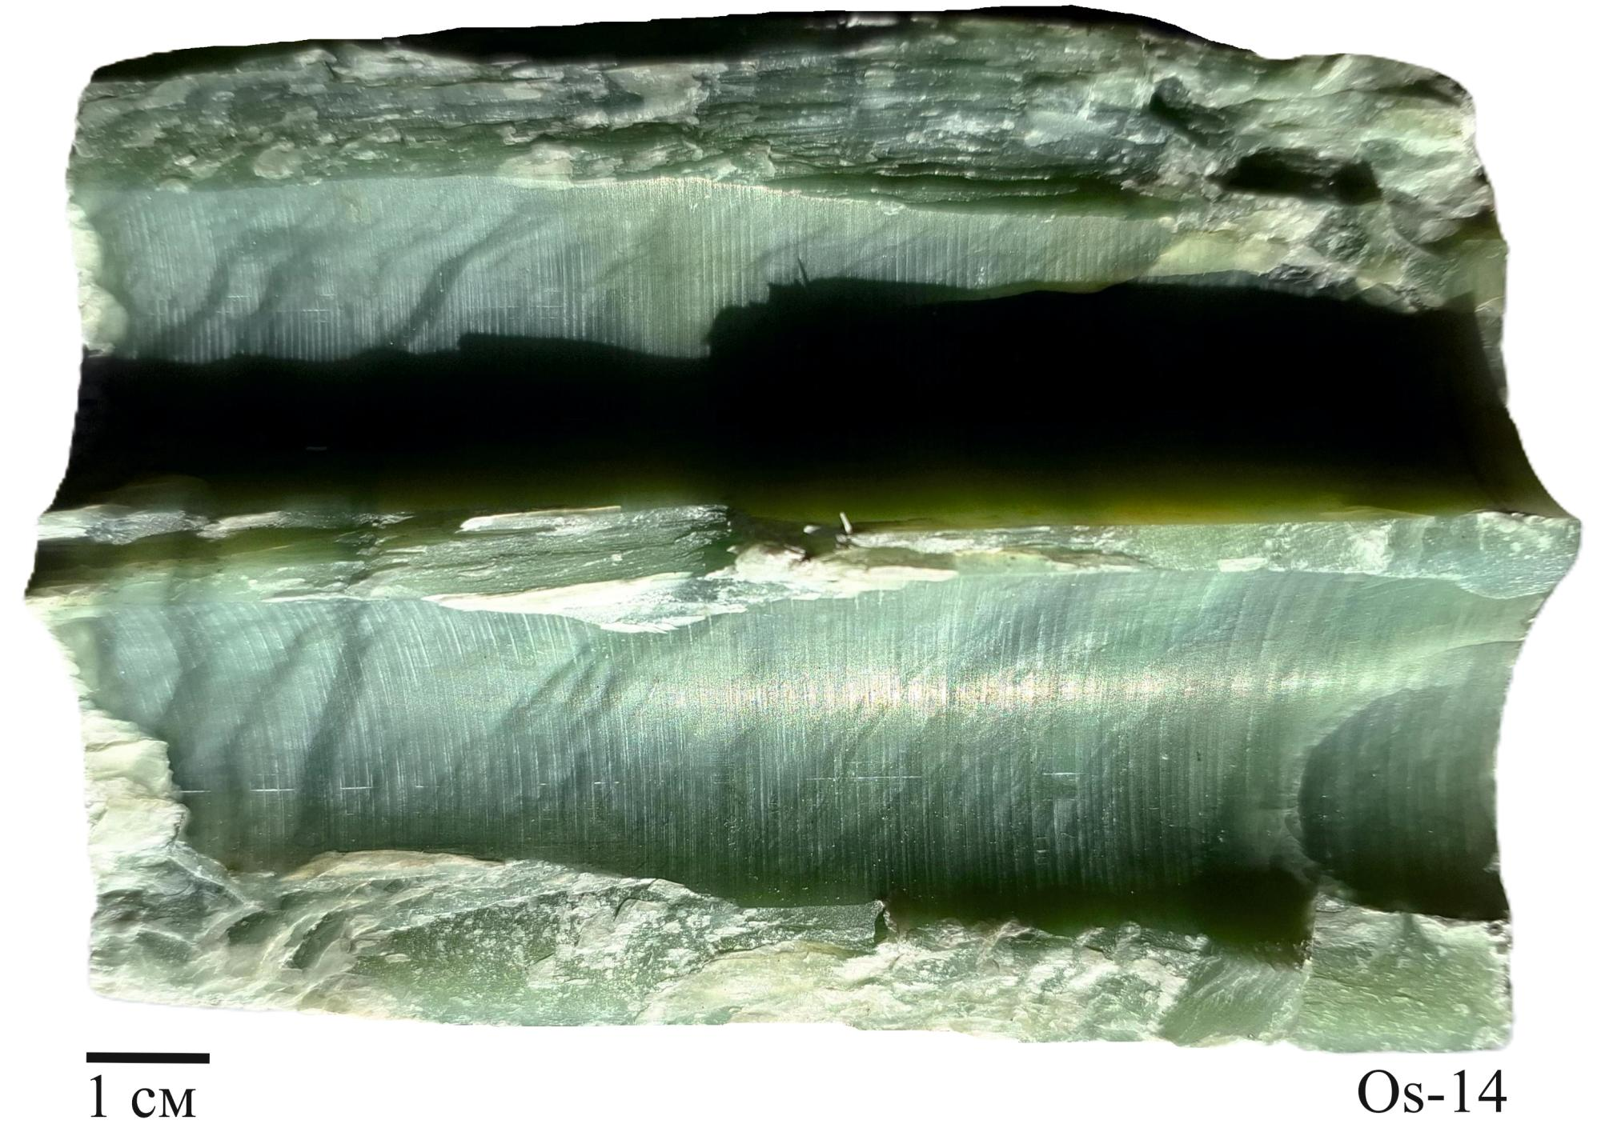
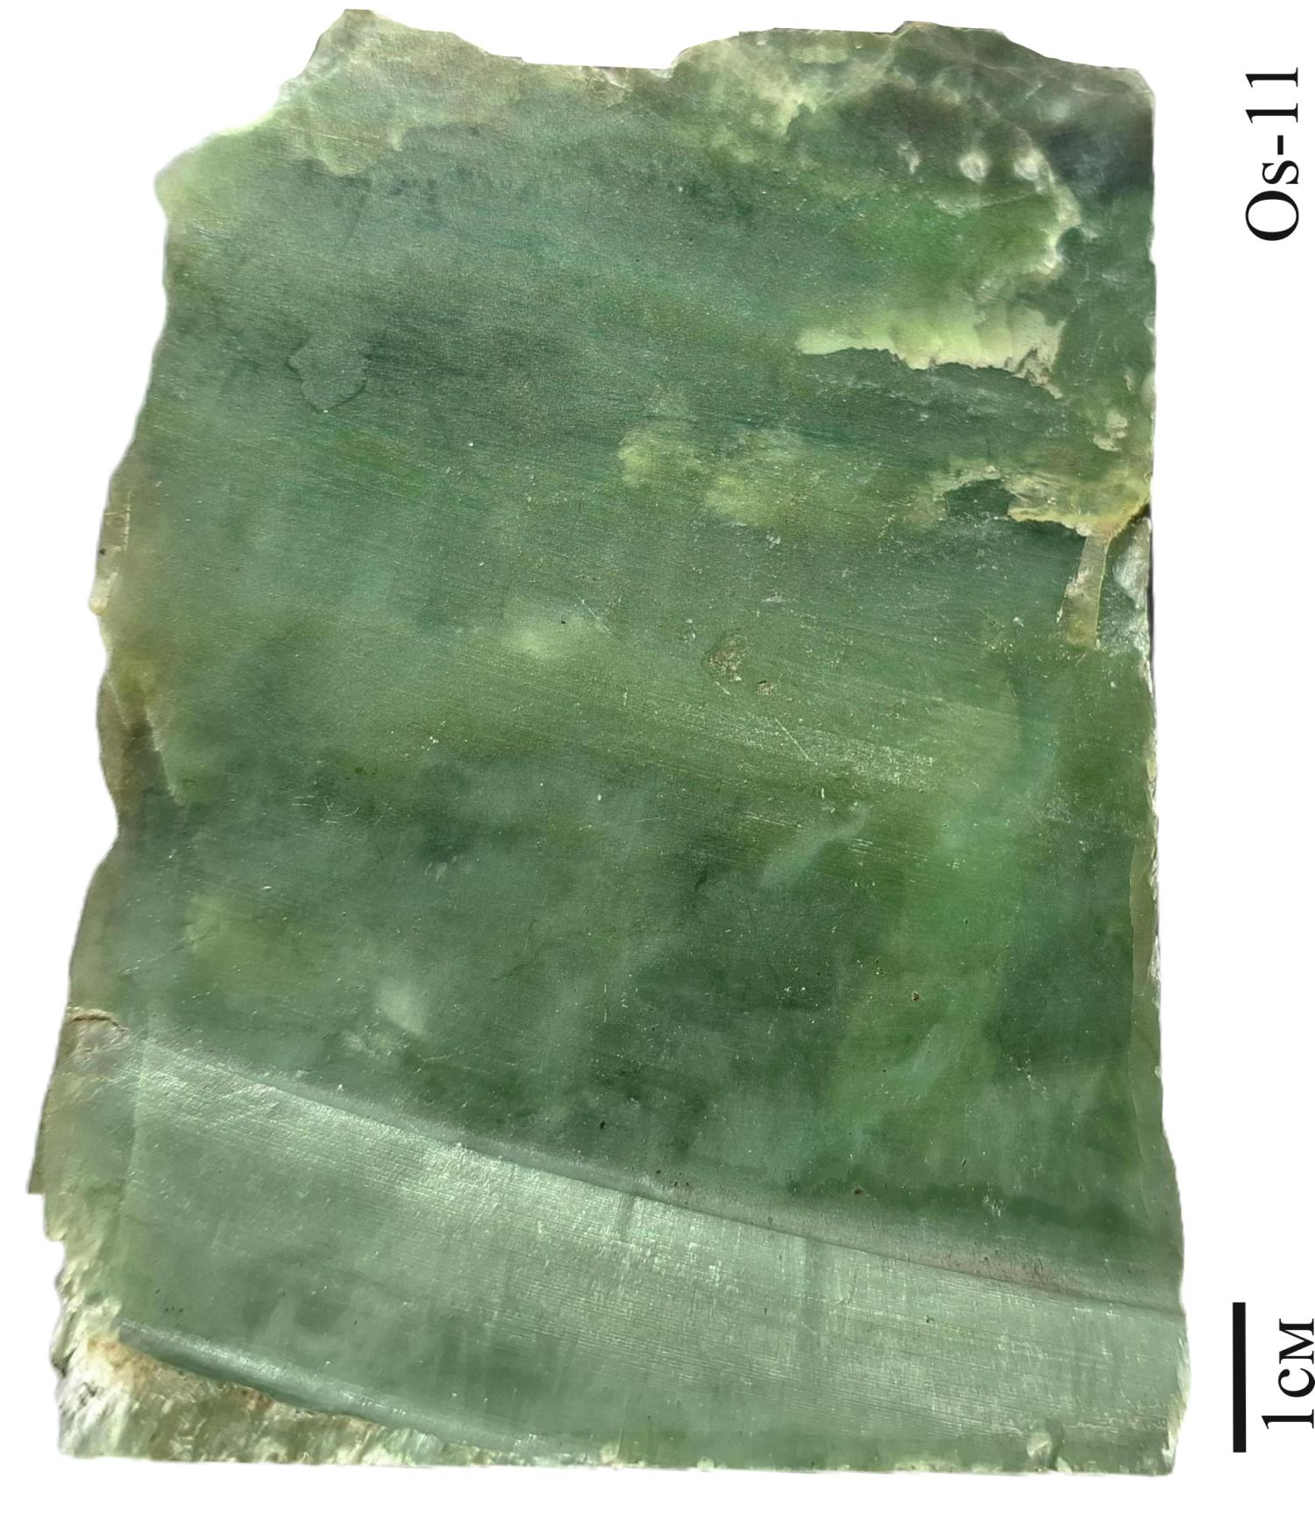
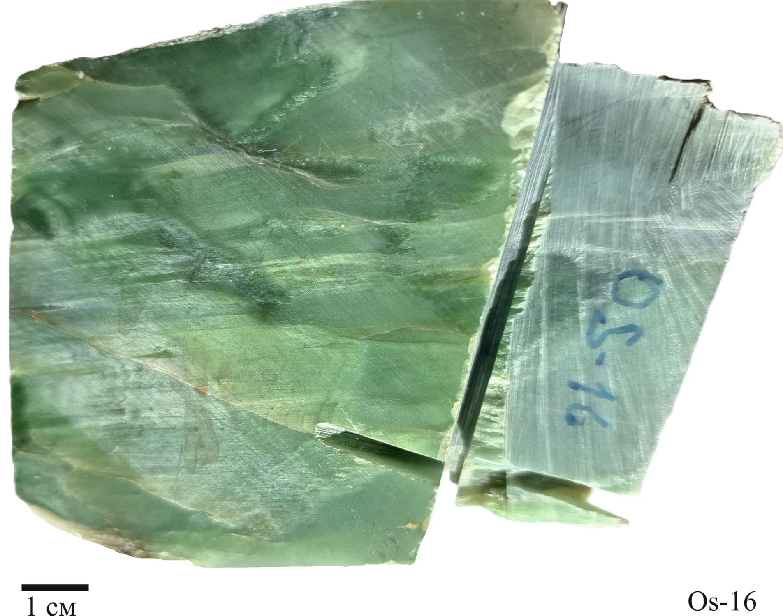
Переливающийся голубоватый светло-зеленый до темно-зеленого нефрит, иногда местами с желтоватым оттенком OS-8, OS-10, OS-11, OS-14, OS-16, просвечивает на 2 см, состоит преимущественно из актинолита, реже тремолита струйчатого, призматического облика, различающегося по составу: 3.56-5.25 вес. % FeO, редко до 1.21 вес. % Al₂O₃, 0.29 вес. % Cr₂O₃, 0.40 вес. % MnO.

Slide 14
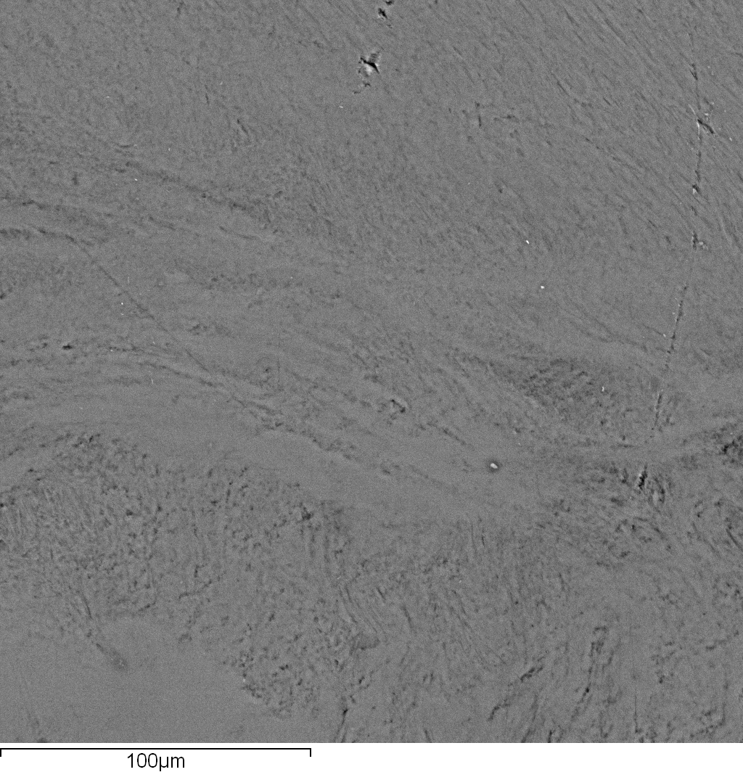
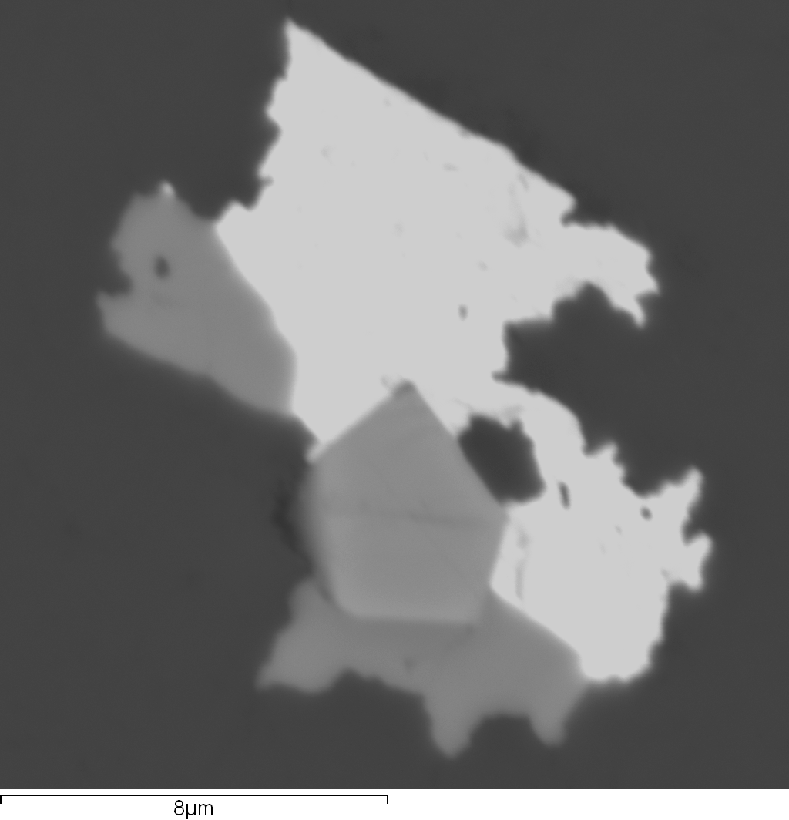
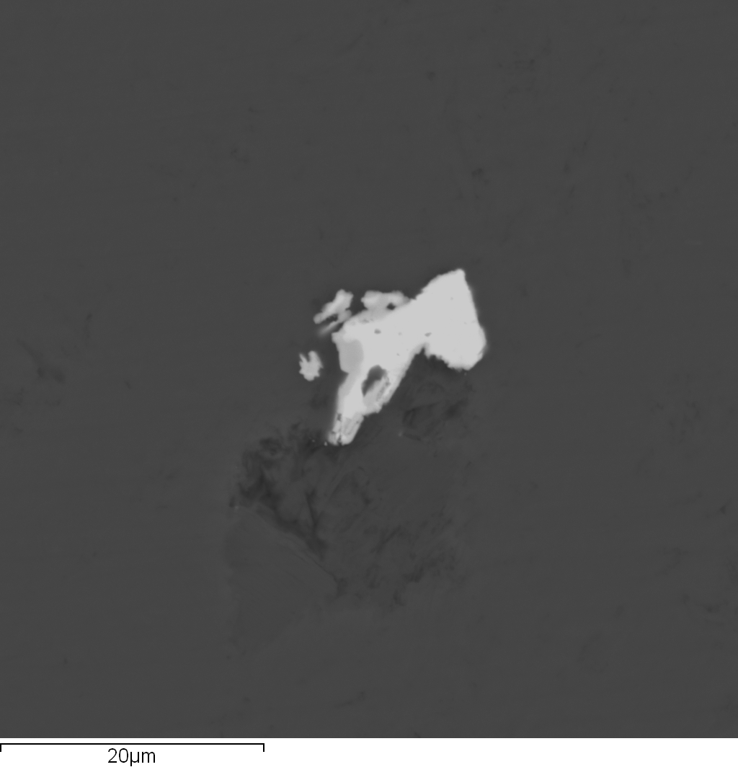
Структура тремолита однородного по составу, OS-11
Сфалерит, обрастающий кобальтином и галенитом, в тремолите, OS-14
Галенит, обрастающий брейтгауптитом, в контакте с тальк-флогопитовым агрегатом в тремолите, OS-16
Редкие идиоморфные зерна сульфидов: галенит, кобальтин CoAsS, обрастаемый сфалеритом и галенитом, срастание галенита с кобальтином, зерно галенита, обрастаемого брейтгауптитом NiSb в контакте с тальк-флогопитовым агрегатом.

Slide 15
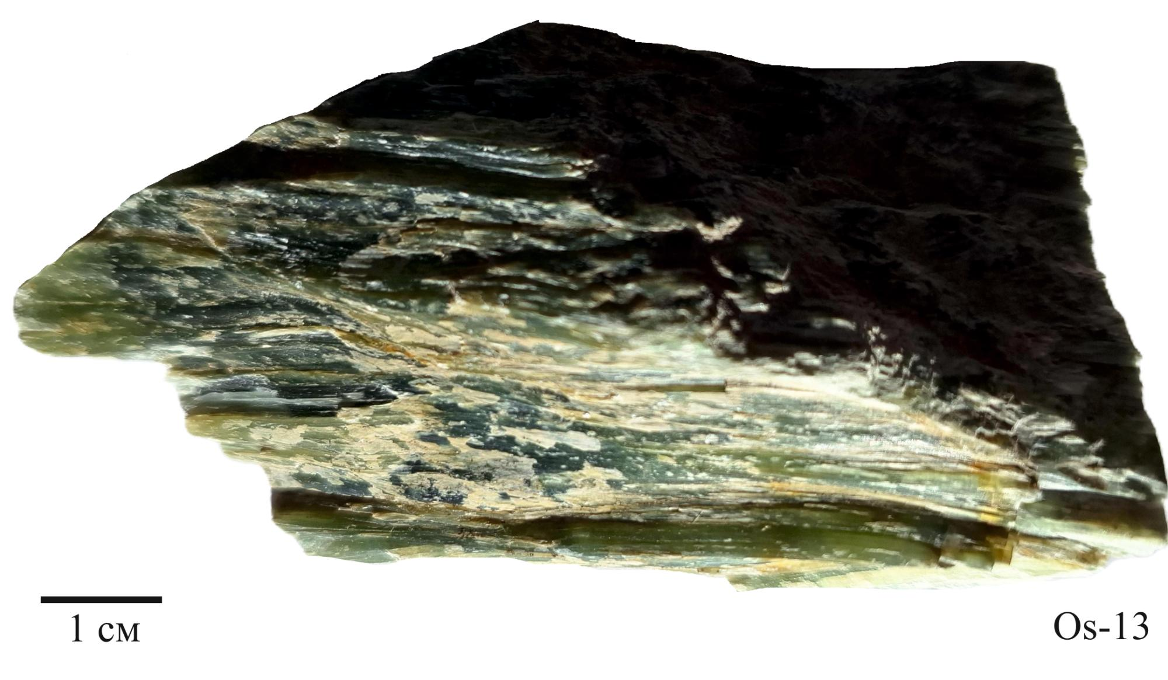
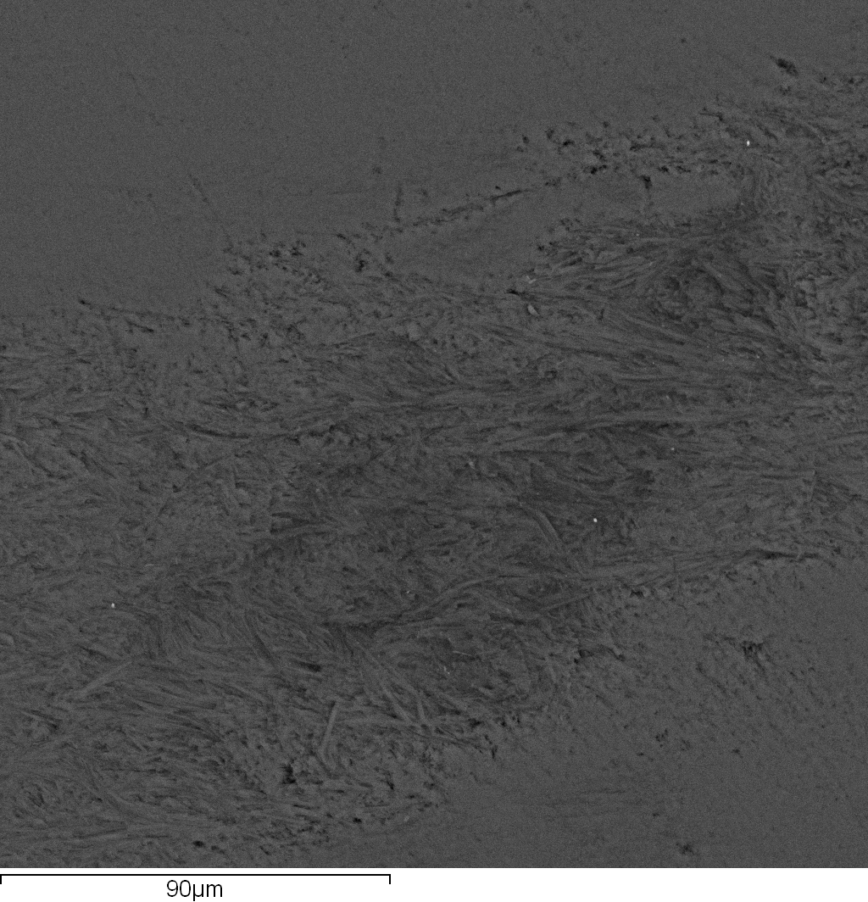
Параллельно-волокнистый зеленый нефрит OS-13 просвечивает на 1 см, сложен неоднородным по структуре и составу преимущественно актинолитом с 4.98-6.34 вес. % FeO.
Актинолит - различия по составу и структуре

Slide 16
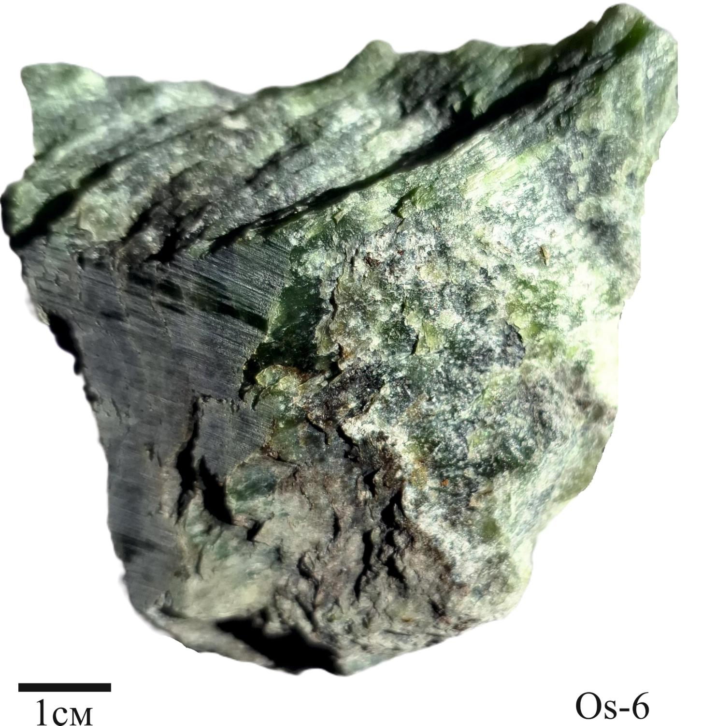
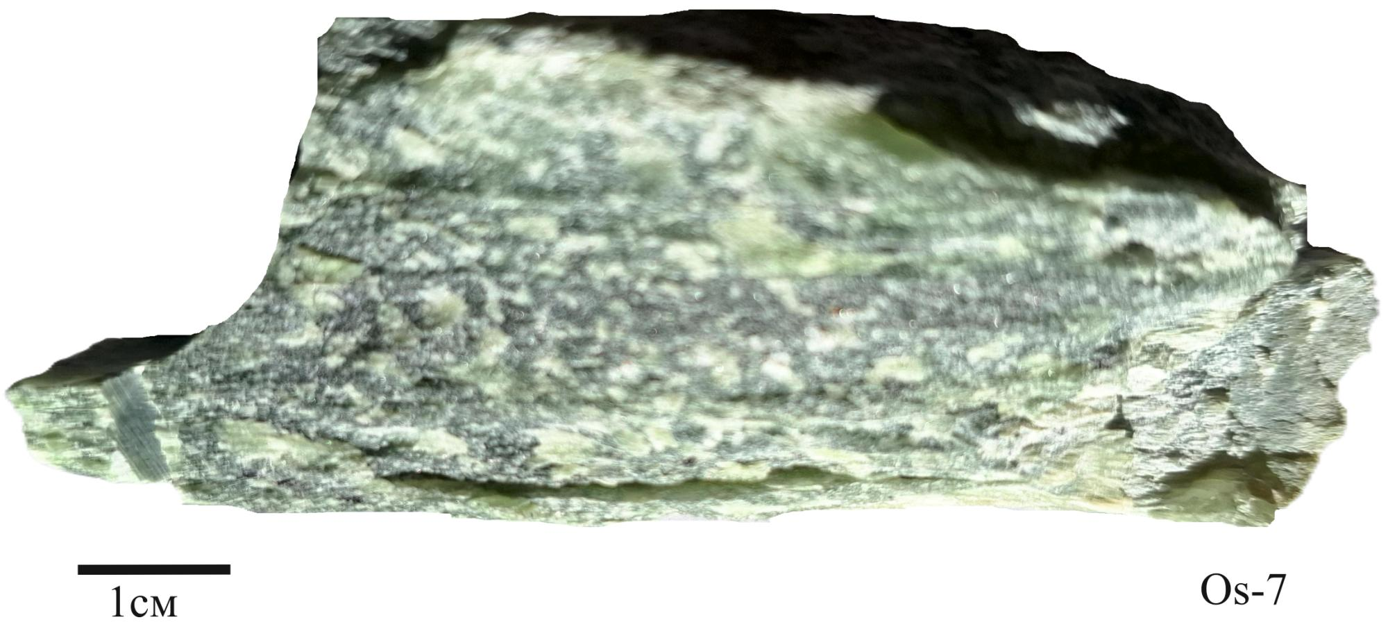
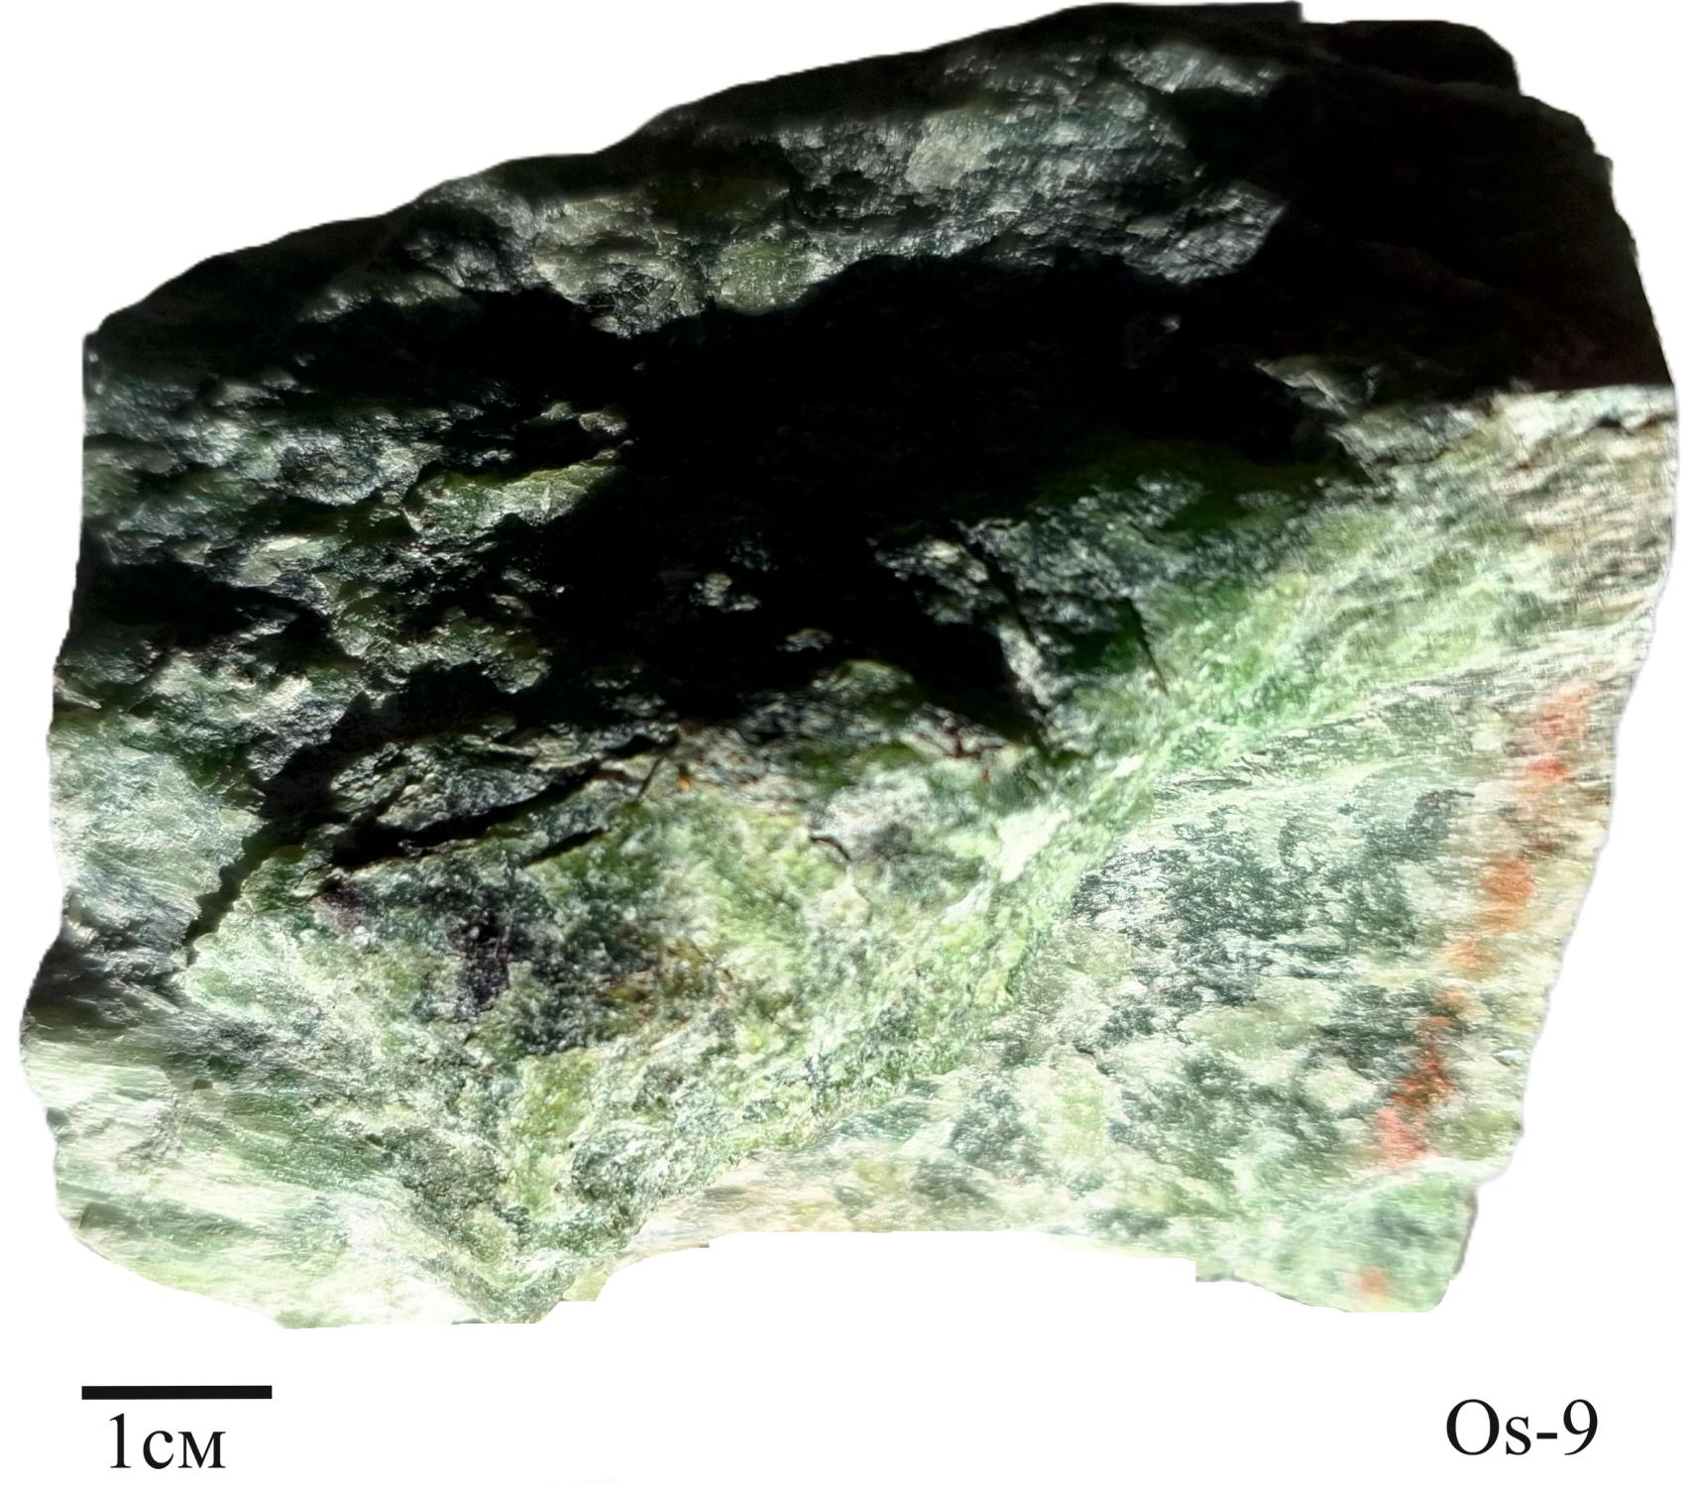
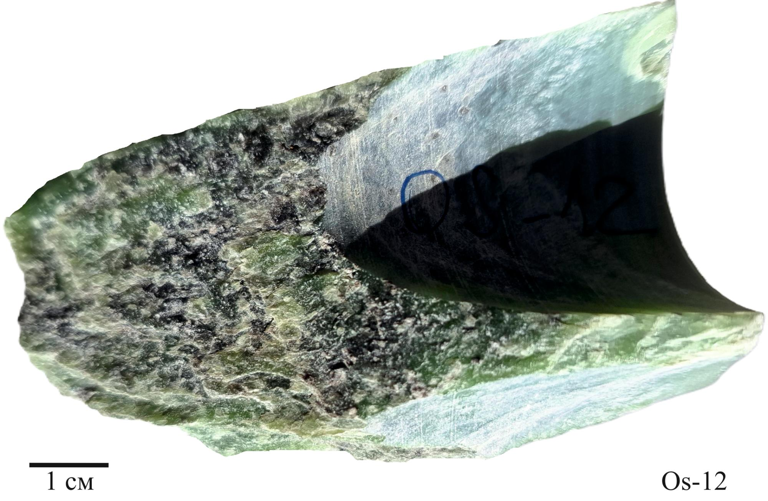
Рассланцованный нефрит синевато-зеленый, серовато-зеленый, светло-зеленый, местами желтовато-зеленый OS-6, OS-7, OS-9, OS-12 просвечивающий на 1.5 см, сложен преимущественно актинолитом с 3.68-6.82 вес. % FeO, в части образцов до 1.25 вес. % Al₂O₃, 1.40 вес. % Cr₂O₃, единичные анализы 0.27 вес. % TiO2 и 0.55 вес. % Na₂O.

Slide 17
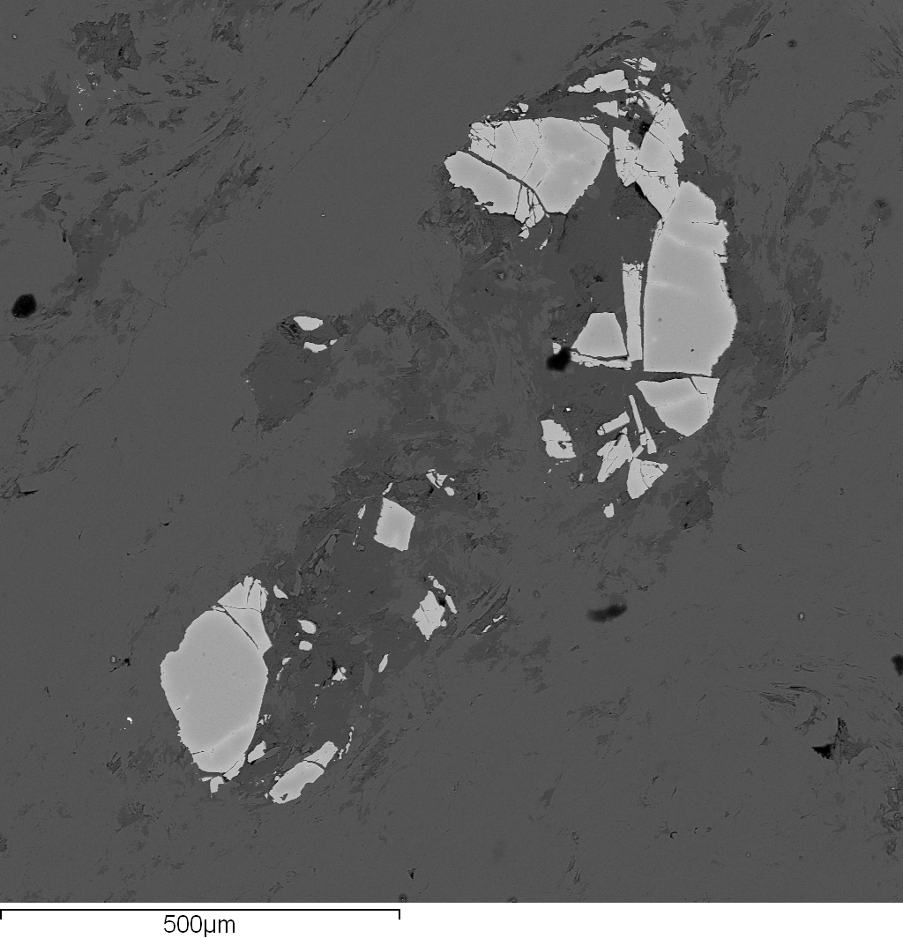
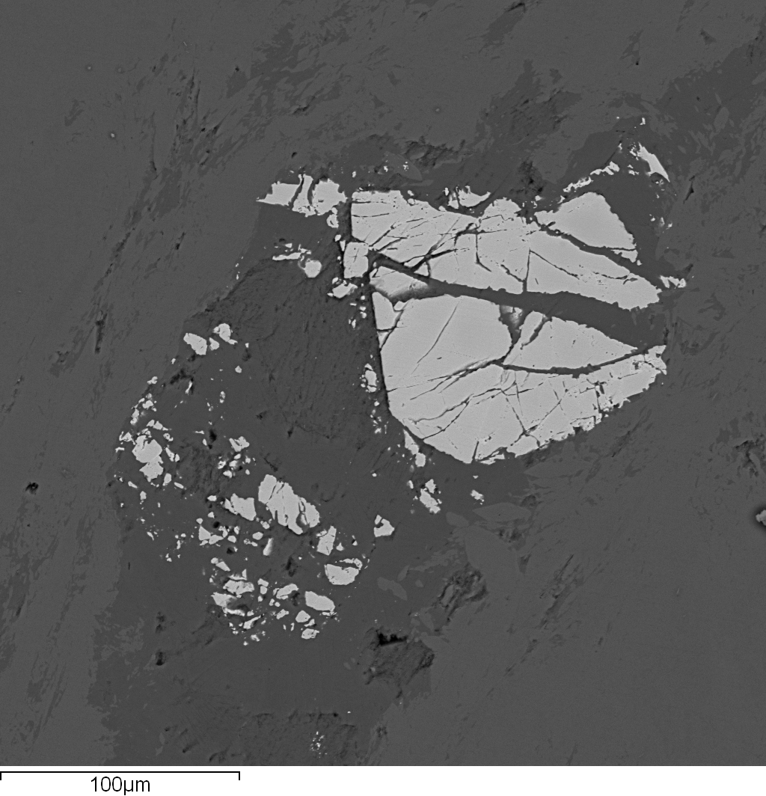
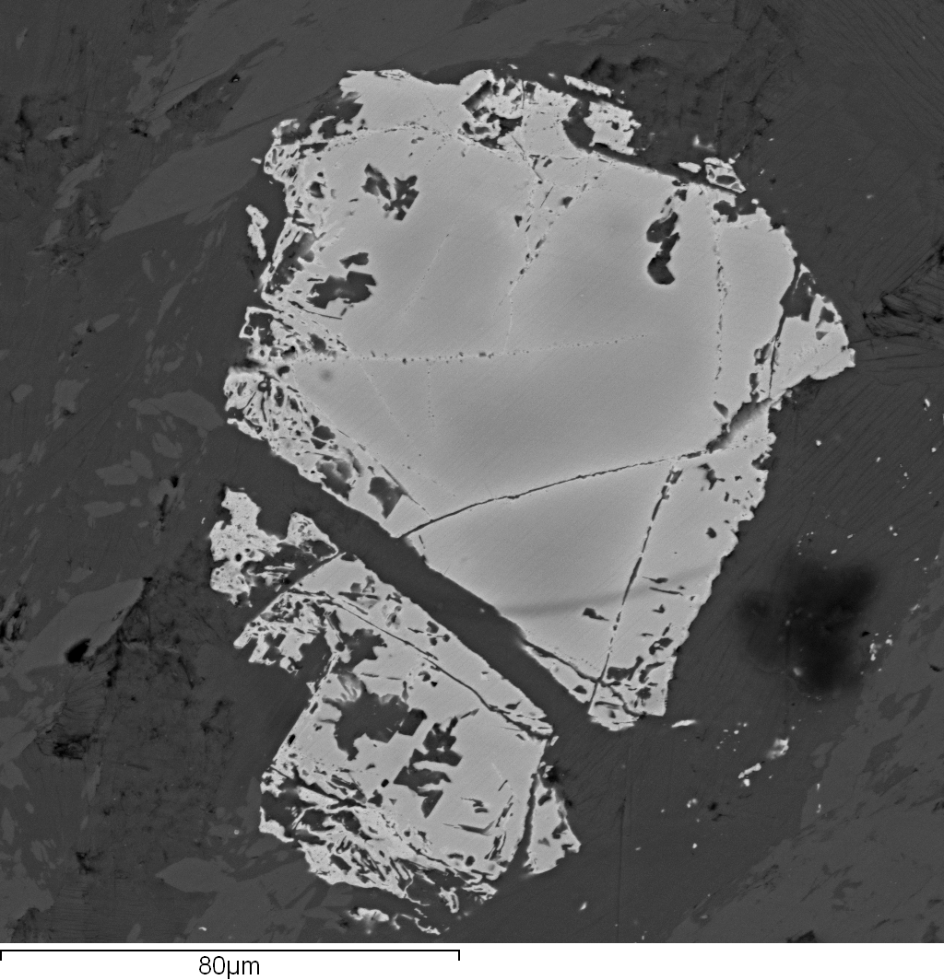
Дробленый хромит со светлыми участками и марганцем и цинком, в актинолите с пятнами хлорита, OS-7
Дробленое зерно хромита с варьирующими содержаниями марганца и цинка, оторочка и включения хлорита, вокруг актинолит, OS-7
Дробленый хромит однородный с марганцем и цинком замещается хлоритом, вокруг актинолит с агрегатами хлорита, OS-7
В половине образцов обнаружен дробленый хромит с содержанием до 2.69 вес. % MnO и 6.77 вес. % ZnO, особенно в светлых участках зерен хромита, чаще по их периферии. В хромите сатинового облика отмечены включения хлорита и галенита. Характерны многочисленные мелкие пятнообразные и ксеноморфные агрегаты хлорита с 1.70-6.04 вес. % Cr₂O₃, зачастую с реликтами актинолита и хромита.

Slide 18
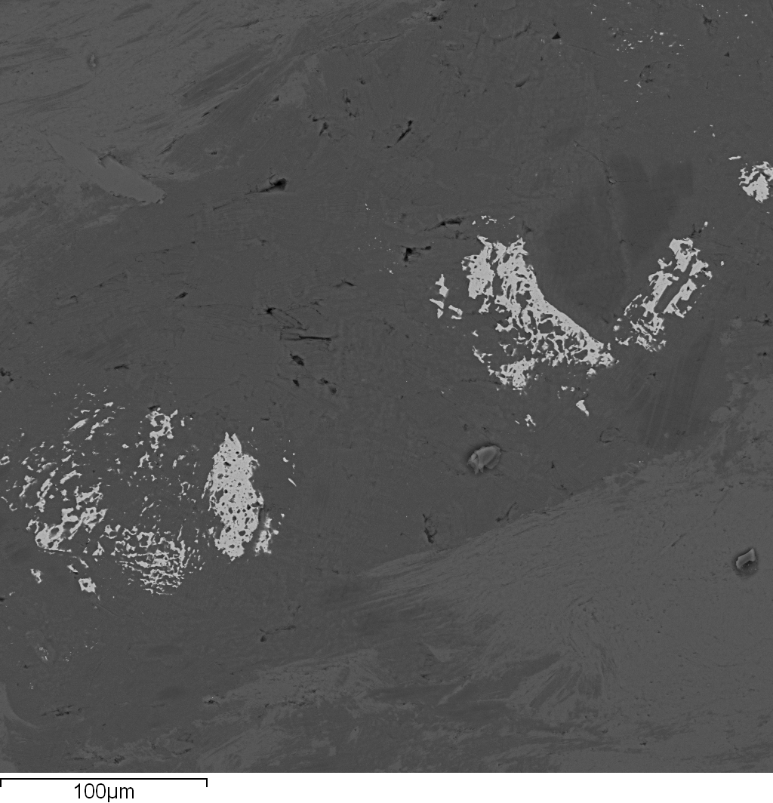
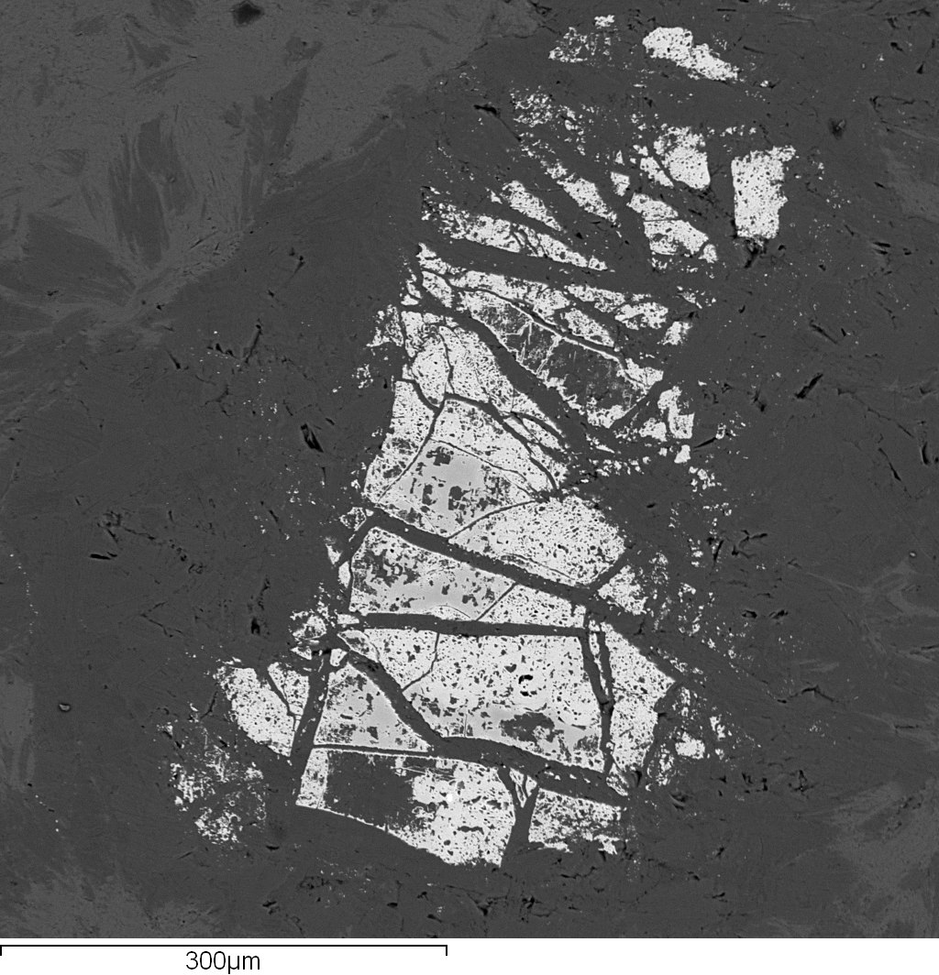
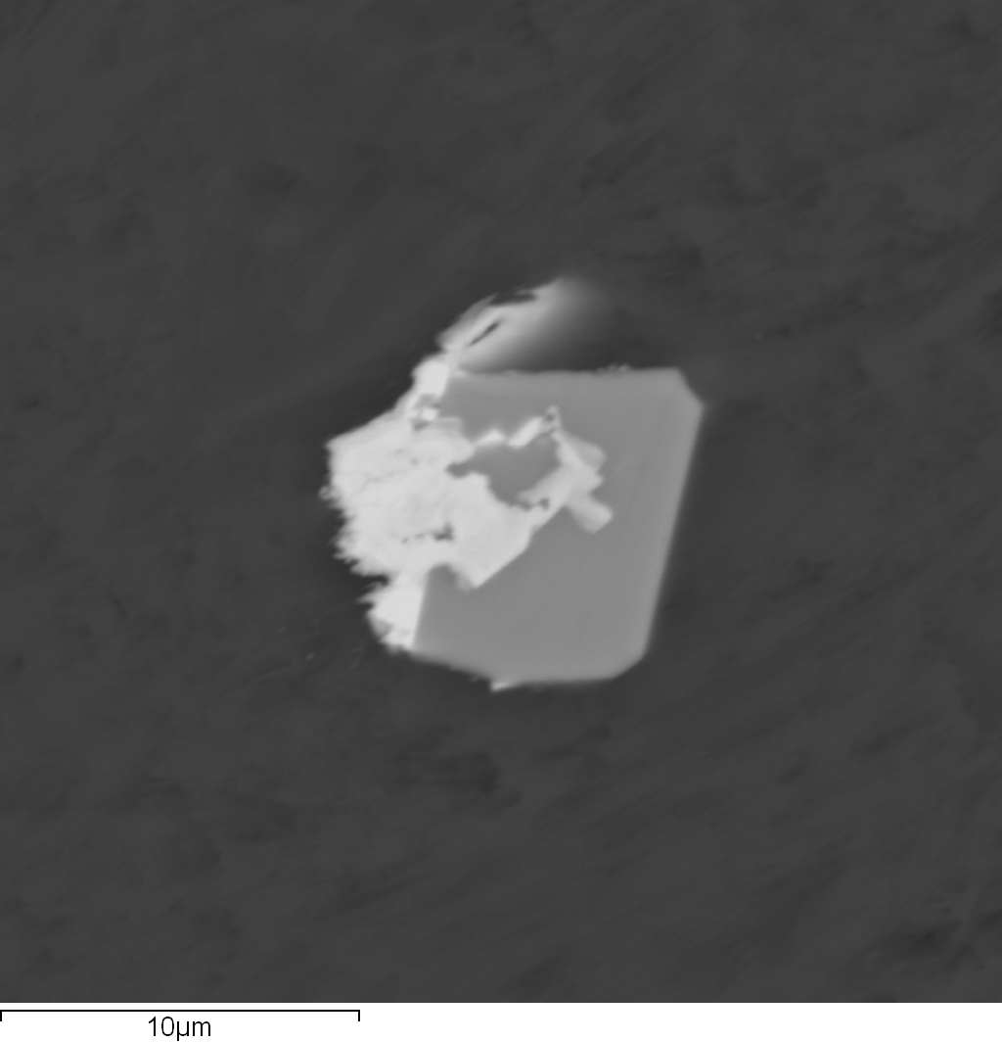
Среди актинолит-тремолита пятнообразные агрегаты хлорита с мелкими зернами – реликтами хромита с цинком и марганцем, Os-12
Удлиненный хромит дробленый с разными содержаниями марганца и цинка, в окружении и замещаемый по секторам хлоритом, в актинолит-тремолите, Os-12
Кобальтин в срастании с осарситом – в одном анализе 52% свинца – возможно, вкрапление галенита, в актинолит-тремолите, Os-12
В актинолите зерна миллерита, пентландита, содержащего даже в пределах одного сростка 13.99-43.94 вес. % Ni и до 2.81 вес. % Co, образующего срастания с миллеритом, сугакиитом Cu(Fe,Ni)₈S₈ и халькопиритом, кобальтина в срастании с осарситом OsAsS с переменной примесью иридия, кобальтина с оторочкой галенита, прожилок галенита со сфалеритом. В агрегате хлорита встречено зерно маухерита Ni₁₁As₈.

Slide 19
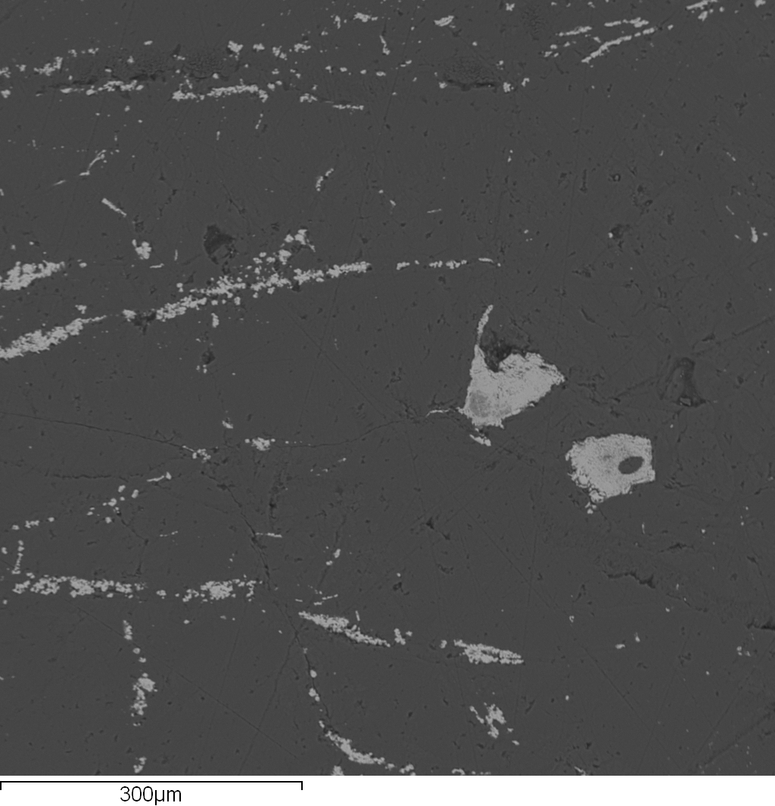
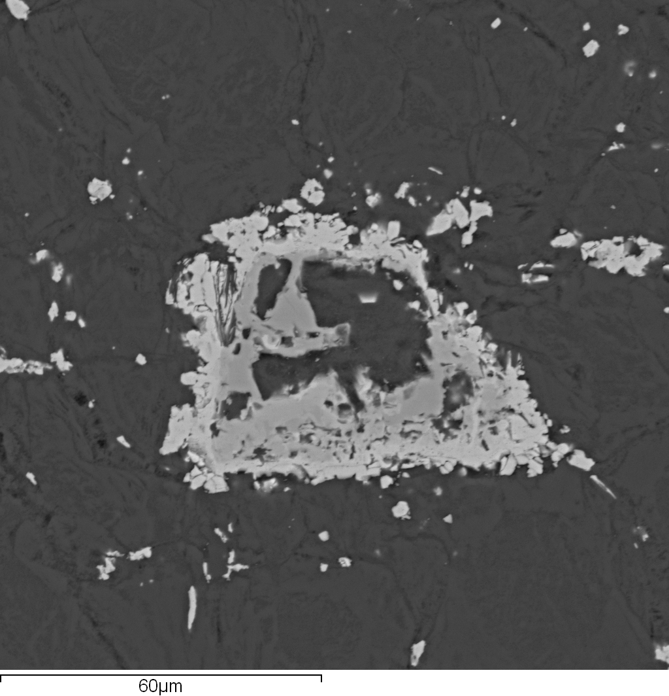
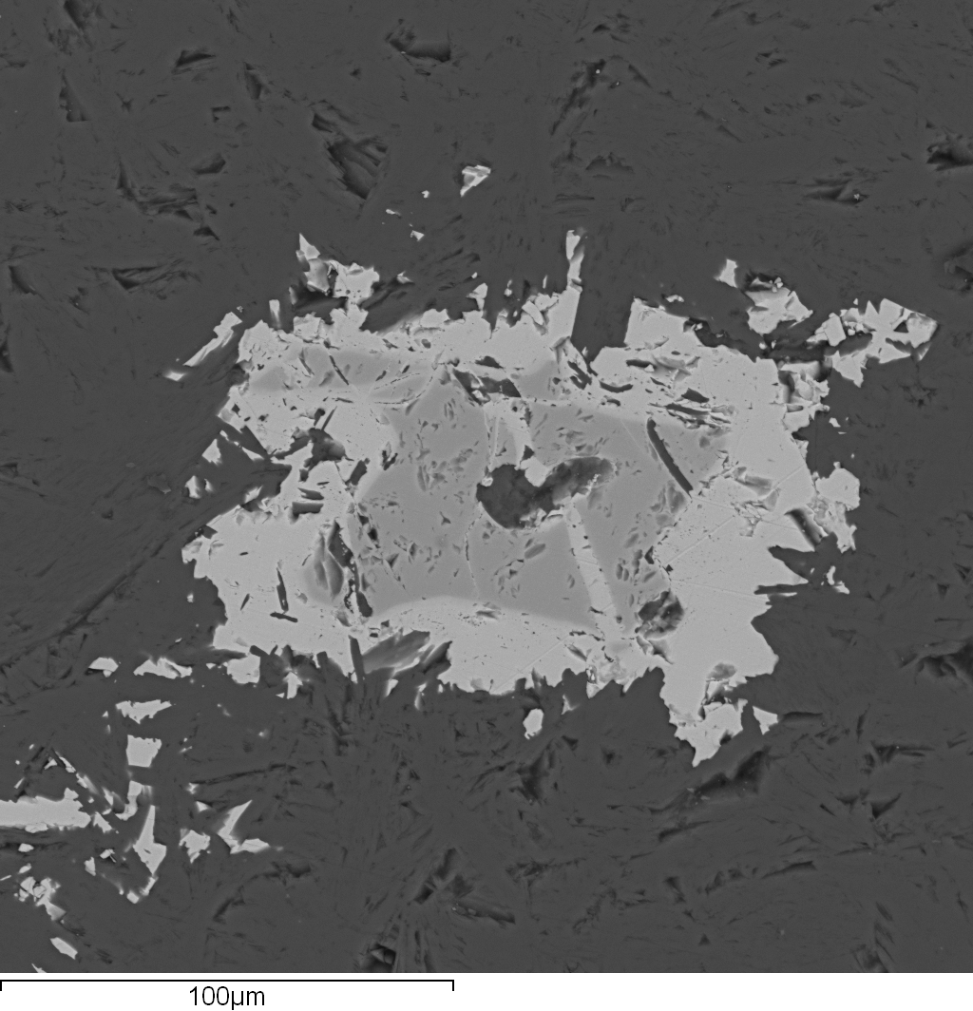
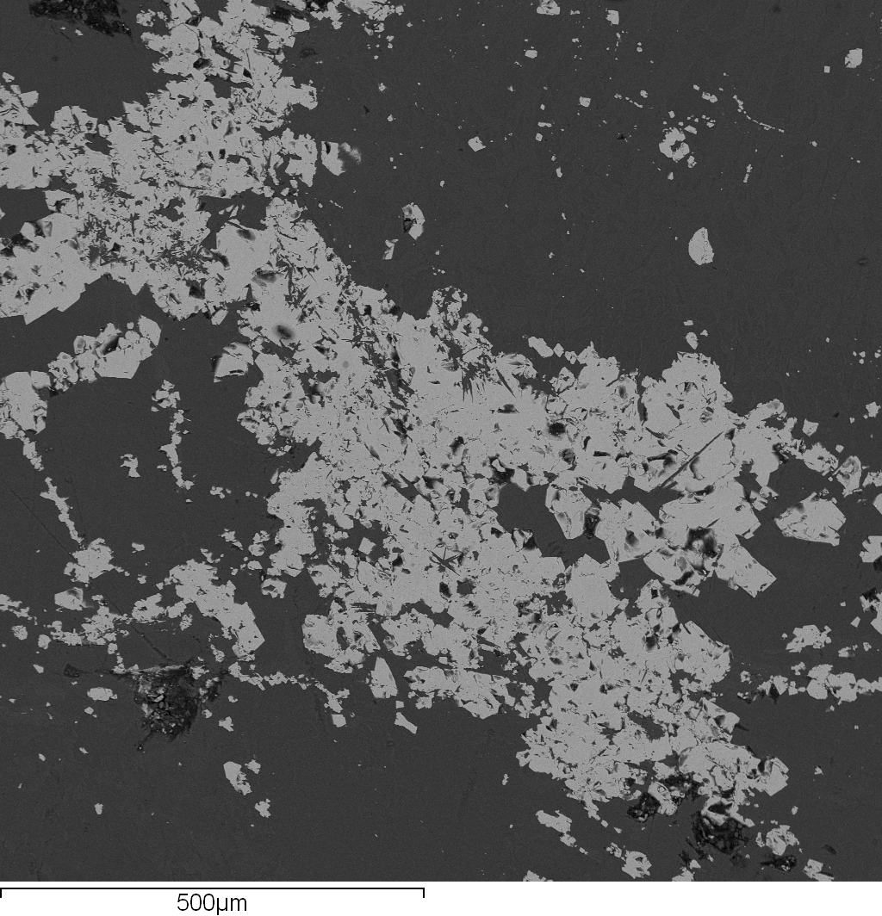
Основные минералы серпентинитов – серпентин и магнетит, не встречающиеся в нефрите, как и андрадит (иногда с хромом), зигенит, кальцит, непуит. Хромит серпентинитов отличается по составу: содержит больше марганца – до 7.48 вес. % MnO, и меньше цинка – до 3.75 вес. % ZnO. В серпентинитах встречено единственное зерно хлорита с содержанием 4.28 вес. % FeO, в то время как хлорит нефрита содержит 7.45-10.9 вес. % FeO. Единственное сходство – широкое развитие миллерита.
Зерна хромита с включениями серпентина в серпентине, просечки магнетита, ОК-128
Зерно хромита с крупным включением серпентина, почти полностью замещенное магнетитом с хромом, в серпентине агрегаты магнетита без хрома, ОК-43
Зерно хромита с включением серпентина замещается по периферии и трещинам магнетитом, в серпентине, ОК-146
Агрегат магнетита в серпентине, ОК-43

Slide 20
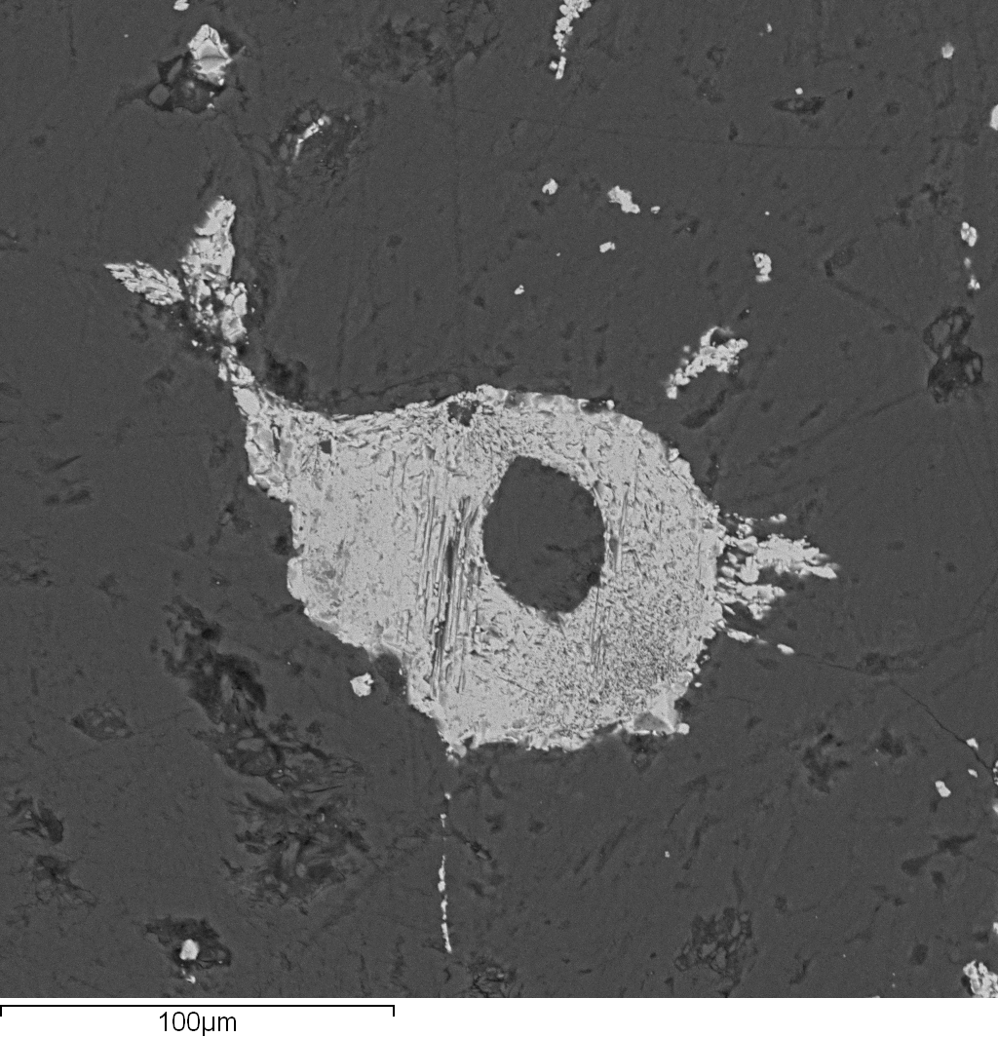
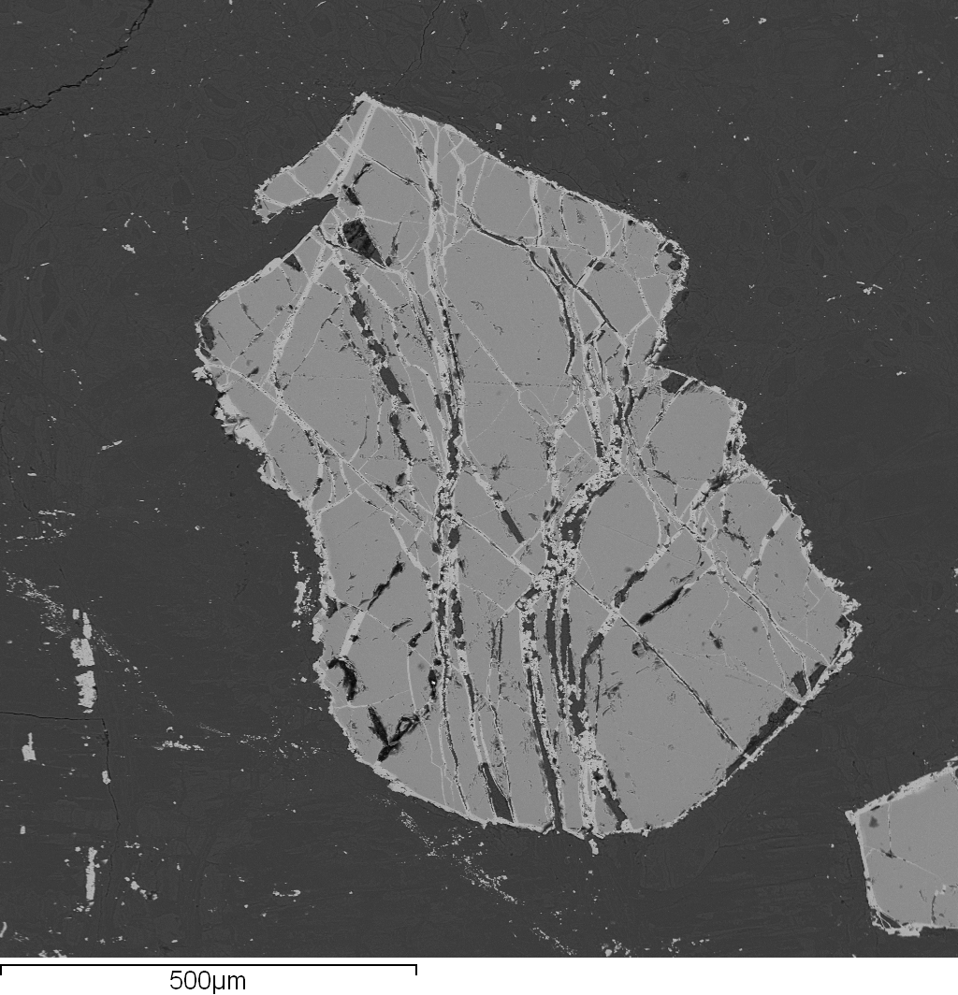




Зерно хромита с включением серпентина в серпентине, ОК-128
Хромит замещается тонкими обрастаниями и прожилками магнетита, прожилки серпентина, магнетит в серпентине с хромом, ОК-43
Красивая структура граната, зерна магнетита, основная масса серпентин, ОК-23
Пятнообразный агрегат граната с различиями по составу в серпентине, ОК-23
Серпентин-гранатовый агрегат с хромитом и кальцитом справа, слева агрегаты граната в серпентине, ОК-23
Агрегат хромита, граната, магнетита в хлорит-серпентиновой массе с агрегатами граната, ОК-23

Slide 21




В хлорите ситцевые хромиты, Z-12-22
В хлорите удлиненные агрегаты пентландита, Z-12-22
Внизу актинолит, сверху эпидот с агрегатами титанита и цирконом, Z-4-21
В актинолите маленькие зернышки кварца и титанита, Z-4-21
Родингитизированные интрузивные породы различаются по минеральному составу. Образец Z-12-22 сложен в основном хлоритом с редкими зернами ситцевого хромита и удлиненного пентландита (апогаббровый?). Образец Z-4-21 сложен агрегатами актинолита и эпидота, в подчиненом количестве кварц, титанит, циркон, апатит, халькопирит, троилит, галенит (апогранитный?).

Slide 22
Таким образом, в нефрите не обнаруживаются реликты минералов серпентинитов, что оставляет открытым вопрос, по какому субстрату формировался нефрит – возможно, по свежим ультраосновным породам. Отчетливо выделяются три генерации тремолита и актинолита – ранний изометричный, преимущественно тремолит, замещаемый скрытокристаллическим спутанно-волокнистым, а тот, в свою очередь – волокнистым актинолитом. Зеленовато-серый «дымчатый» и переливающийся «кошачий глаз» нефриты наилучшего качества, а также параллельно-волокнистый – результат перекристаллизации раннего нефрита, состоят преимущественно из актинолита с очень узким интервалом содержания железа, лишены акцессорных минералов, за редким исключением низкотемпературных сульфидов. Метаморфизм приводит к рассланцеванию нефрита также с преобладанием актинолита и развитием хлорита, что приводит к снижению качества. Не подтверждается развитие по реликтовым хромитам граната андрадит-гроссулярового состава (Сутурин и др., 2015), якобы придающего яркую голубовато-зеленую окраску нефриту Восточно-Саянской провинции. Такая окраска объясняется вхождением хрома в структуру актинолита-тремолита.

Slide 23
Нефритоид Os-1 отличается повышенным содержанием Fe₂O₃ (0.78 вес. %), Cr (>500 г/т) и Ni (1550 г/т), пониженной концентрацией FeO 3.48 вес. %.
Массивный сине-зеленый нефрит Os-2, 3, 5 отличается пониженным содержанием Fe₂O₃ (0.24-0.39 вес. %), повышенным содержанием FeO (2.96-5.08 вес. %, в среднем 4.05 вес. %), Cr (>500 г/т) и Ni (960-1550 г/т).
Переливающийся нефрит Os-8, 10, 11, 14, 16 характеризуется еще более низким содержанием Fe₂O₃ (<0.10-0.57 вес. %, в среднем 0.35 вес. %) и высоким содержанием FeO (3.28-4.96 вес. %), но концентрации Cr (103->500 г/т) и Ni (805-1220 г/т) пониженные.
Параллельно-волокнистый нефрит Os-13 отличается лишь повышенным содержанием Fe₂O₃ 0.59 вес. %, остальные компоненты сходны: FeO 4.84 вес. %, Cr 155 г/т, Ni 1350 г/т.
Однотонный зеленовато-серый нефрит Os-4, 15 характеризуется усиливающейся тенденцией: более низкое содержание Fe₂O₃ (0.20-0.31 вес. %) и высокое - FeO (4.72-5.80 вес. %), пониженные концентрации Cr (93->500 г/т) и Ni (550-750 г/т).
Рассланцованный нефрит Os-6, 7, 9, 12 в целом мало отличается от массивного сине-зеленого: Fe₂O₃ 0.23-0.57 вес. %, FeO 3.52-3.80 вес. %, Cr >500 г/т и Ni 1050-1440 г/т.
Перекристаллизция нефрита ведет к снижению содержания трехвалентного железа, хрома и никеля, содержание двухвалентного железа увеличивается. Рассланцевание не ведет к изменению химического состава нефрита.

Slide 24


Изотопный состав кислорода нефрита достаточно однородный +7.9...+9.2 ‰ δ¹⁸О V-SMOW, в основном в пределах +8.3...+8.9 ‰ δ¹⁸О V-SMOW. При этом более тяжелый изотопный состав у однотонного зеленовато-серого нефрита +8.7...+9.2 ‰ δ¹⁸О V-SMOW, а более легкий у рассланцованного нефрита +7.9...+8.8 ‰ δ¹⁸О V-SMOW.
У серпентинитов Оспинского массива более легкий изотопный состав +5.5...+6.9 ‰ δ¹⁸О V-SMOW, а у родингитизированных интрузивных пород, с которыми связывается формирование нефрита, более тяжелый +8.5...+9.5 ‰ δ¹⁸О V-SMOW.
То есть нефрит обладает промежуточными метками по отношению к двум материнским породам. Перекристаллизация ведет к утяжелению изотопного состава кислорода, а рассланцевание к облегчению под влиянием серпентинитов.

Slide 25
ВЫВОДЫ
Выделены три генерации тремолита-актинолита – ранний изометричный, замещаемый скрытокристаллическим спутанно-волокнистым, а тот, в свою очередь – волокнистым актинолитом . Яркая голубовато-зеленая окраска нефрита объясняется вхождением хрома в структуру тремолита-актинолита.
Зеленовато-серый «дымчатый» и переливающийся «кошачий глаз» нефриты наилучшего качества, как и параллельно-волокнистый – результат перекристаллизации раннего нефрита, состоят преимущественно из актинолита, лишены акцессорных минералов, за редким исключением низкотемпературных сульфидов. Перекристаллизция нефрита ведет к снижению содержания трехвалентного железа, хрома и никеля, содержание двухвалентного железа увеличивается.
Метаморфизм приводит к рассланцеванию нефрита при сохранении исходного состава с развитием хлорита, что приводит к снижению качества. Рассланцевание не ведет к изменению химического состава нефрита.
Изотопный состав кислорода нефрита промежуточный по отношению к двум материнским породам. Перекристаллизация ведет к утяжелению изотопного состава кислорода, а рассланцевание к облегчению.

Slide 26

Автор признателен за помощь в исследованиях Д.М. Вурмсу, А.В. Трофимову, за выполнение анализов М.Г. Егоровой, О.В. Корсун, Б.Б. Лыгденовой, В.Ф. Посохову, Е.Д. Утиной, Е.А. Хромовой, Е.В. Ходыревой, Т.Г. Хумаевой.
Анализы выполнены за счет гранта РНФ № 22-27-20003 с использованием оборудования ЦКП «Геоспектр» ГИН СО РАН (Улан-Удэ). Тезисы и доклад подготовлены в рамках темы НИР ГИН СО РАН АААА-А21-121011390003-9.

Slide 27


Спасибо за внимание!
Анхарал табиһандатнай баярлаабди!
Задавайте вопросы!

